Slide 1



Slide 2


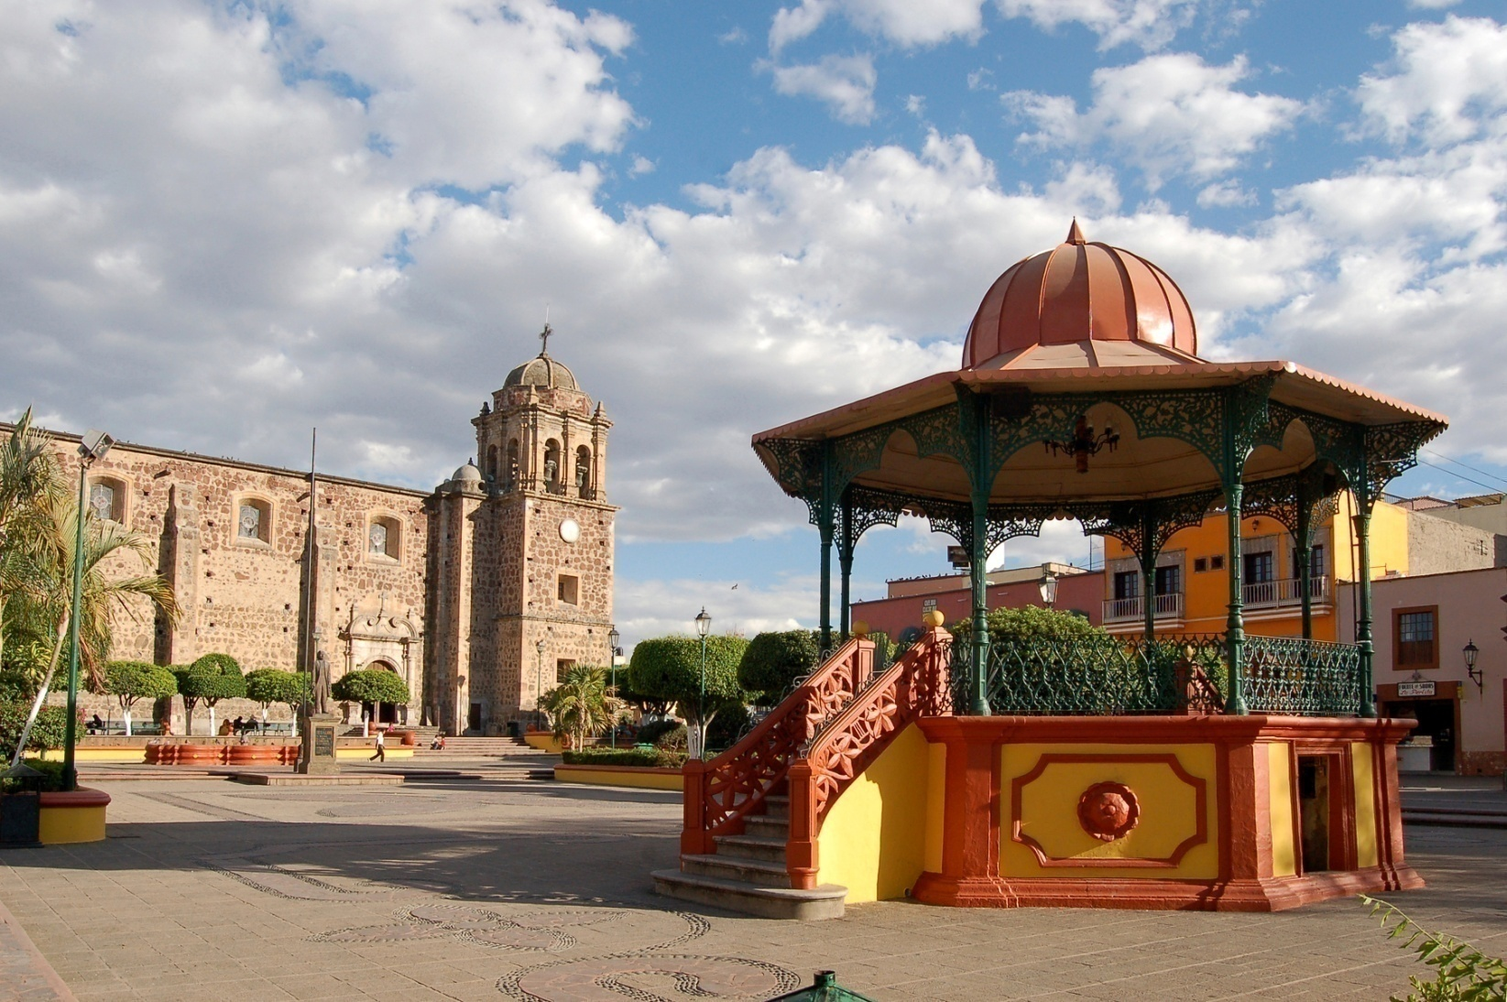
TEQUILA PUEBLO MÁGICO
Fundada en 1530 por Cristóbal de Oñate, con el nombre de la Villa de Santiago de Tequila y evangelizada por Fray Juan Calero.
Tequila ofrece historia y paisaje, leyendas y gastronomía, cofradías y haciendas, arquitectura civil y religiosa, donde el Volcán de Tequila extiende sus brazos y te da la bienvenida a sus calle templos y sus impresionantes paisajes de agave.

Slide 3
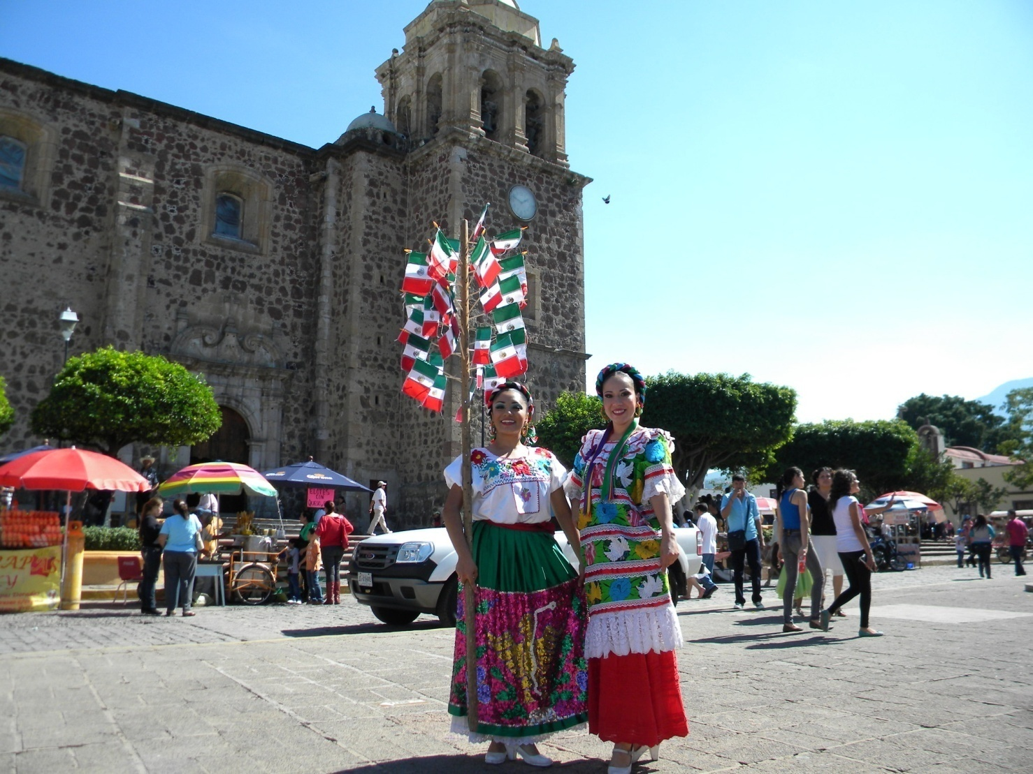

Slide 4
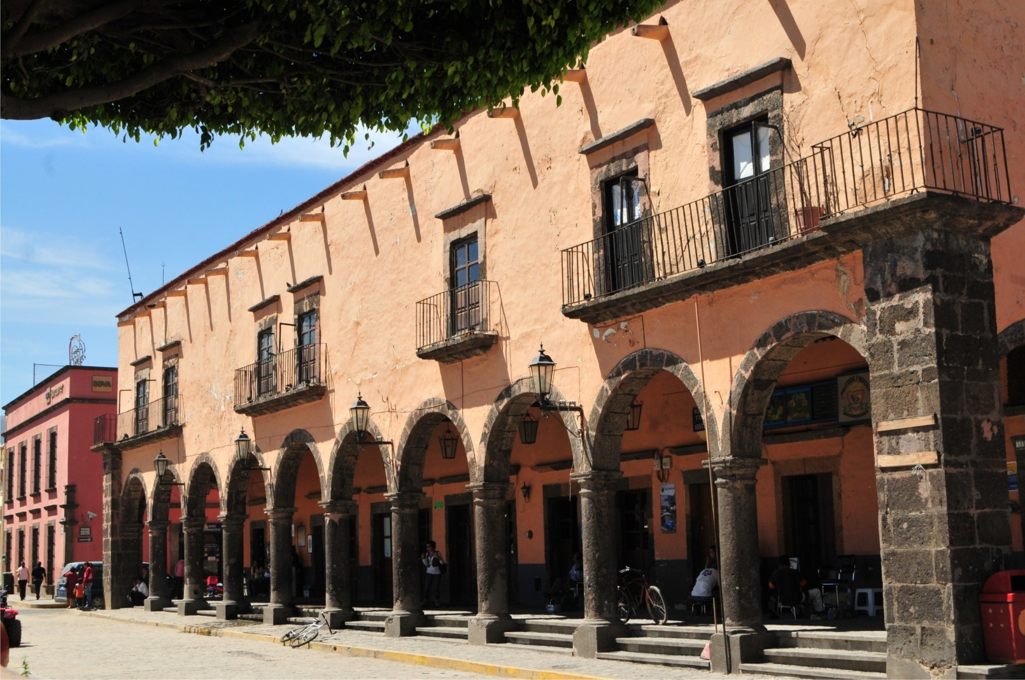

Slide 5
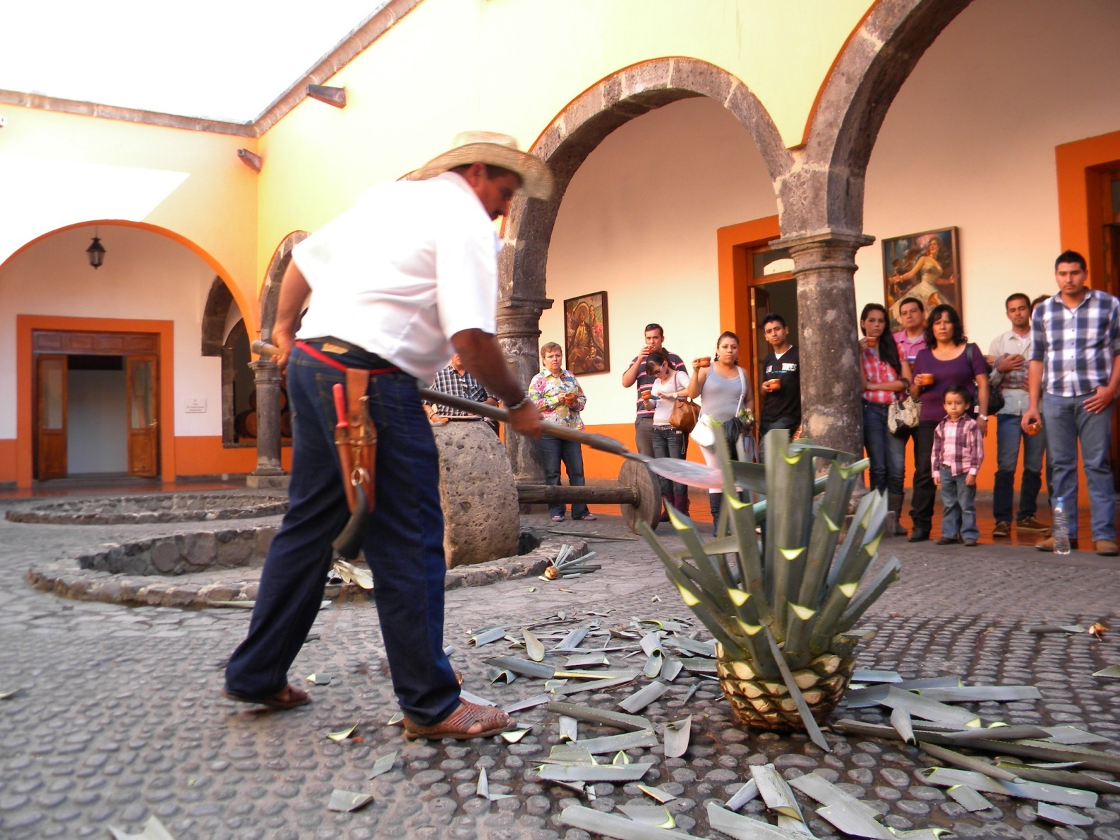

Slide 6

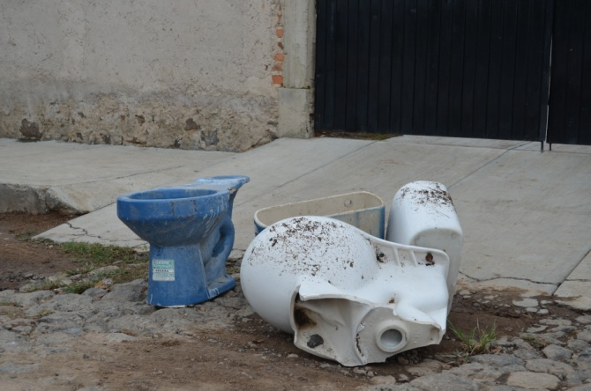
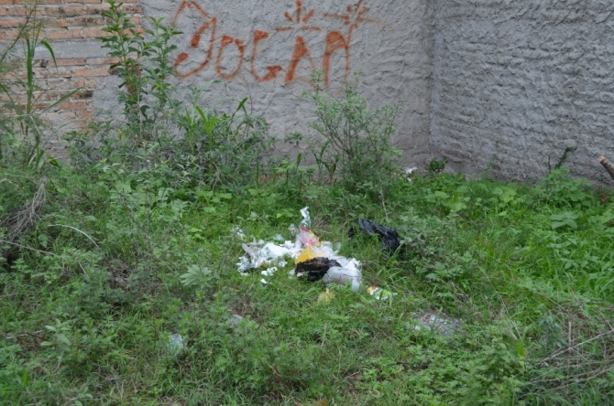
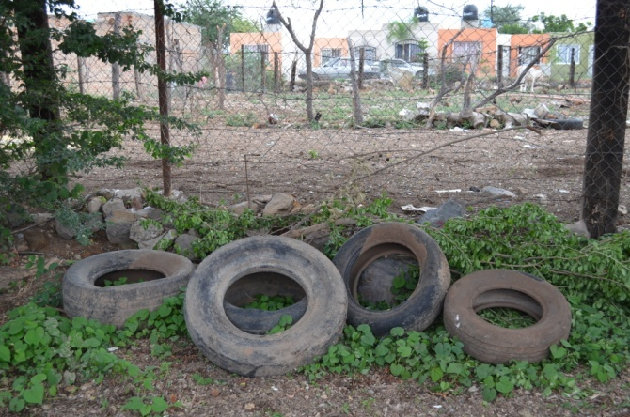
PROBLEMA QUE DIO ORIGEN AL PROYECTO
El dengue es un problema de salud pública de carácter multifactorial. El municipio de Tequila es considerado el de mayor incidencia y más alto riesgo de dengue dentro de los 17 municipios que integran la región sanitaria IX. En 2009 se presentó un brote importante, en el 2011 no se registran casos, en el 2012 se presentan 27 casos y en el 2013 se registran 243 casos. Es un municipio donde se presentan casos año con año en mayor o en menor medida. Más del 50% de los casos son fiebre hemorrágica por dengue, lo cual constituye un problema de mayor gravedad y mayor impacto de salud en la población. La falta de conocimiento, de organización y participación comunitaria así como carencia de medios informativos y de promoción constituye un verdadero problema para contener la transmisión de la enfermedad.

Slide 7
OBJETIVO DEL PROYECTO
Implementar un programa de prevención y control eficaz del dengue con estrategias/herramientas de promoción y comunicación probadas para disminuir la incidencia del dengue en Tequila Jal.

Slide 8
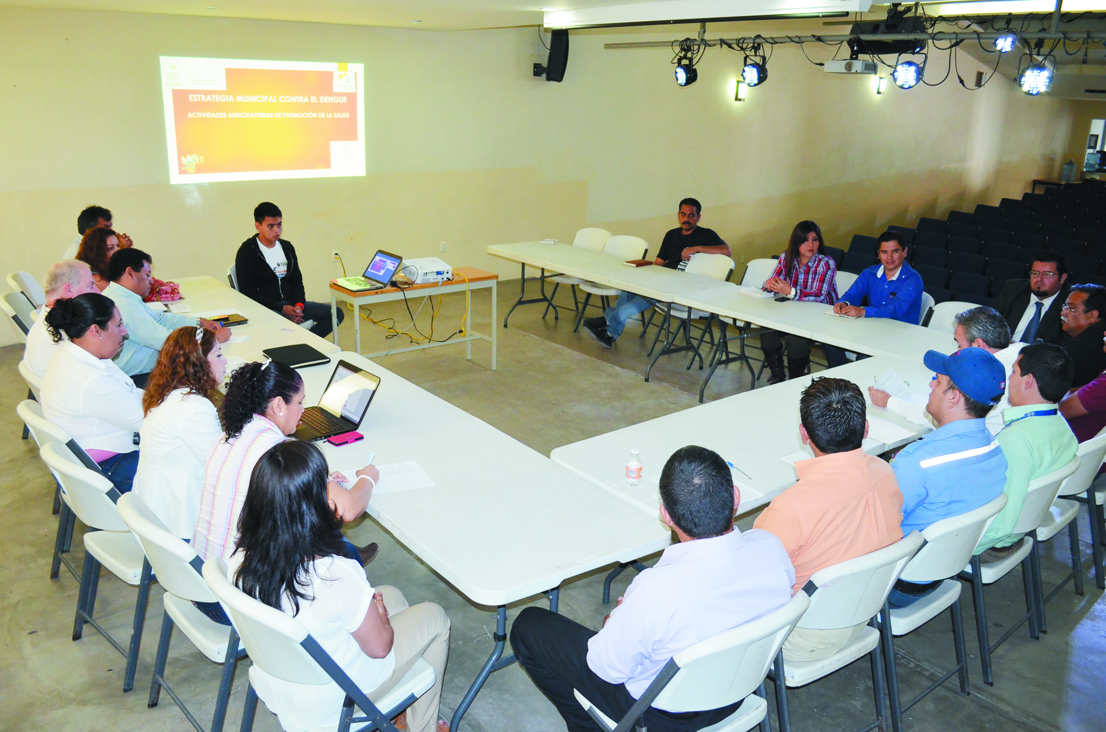
COMITÉ MUNICIPAL DE SALUD
Con el objetivo de impulsar una gran movilización social para realizar acciones efectivas y anticipadas en la promoción de la salud, la prevención del control de Dengue en Jalisco y Tequila para el 2014, se conformó el COMITÉ MUNICIPAL EN LA PREVENCIÓN DEL DENGUE EN TEQUILA. En el que participan las direcciones del Gobierno Municipal, prestadores de servicios turísticos e instituciones educativas .
Entre los trabajos que desarrollará esta comisión durante su ejercicio 2014 destacan: la coordinación con grupos existentes; el acercamiento con la población con el objetivo de sensibilizarlos, creando una cultura de la salud; llevar a cabo una planeación comunitaria en contra del Dengue; revisión y certificación de edificios públicos, cementerios, parques, centros recreativos y arroyos por mencionar algunos, así mismo llevar a cabo la coordinación de campañas a través de medios de comunicación, invitando a la prevención. Además en coordinación con Regulación Sanitaria, se establecerán medidas reglamentarias para que se operen adecuadamente los establecimientos denominados; chatarreras, llanteras y baldíos, y se mantendrá estrecha coordinación con el departamento de vectores.

Slide 9
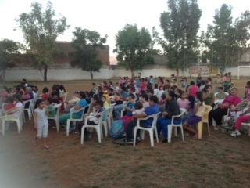
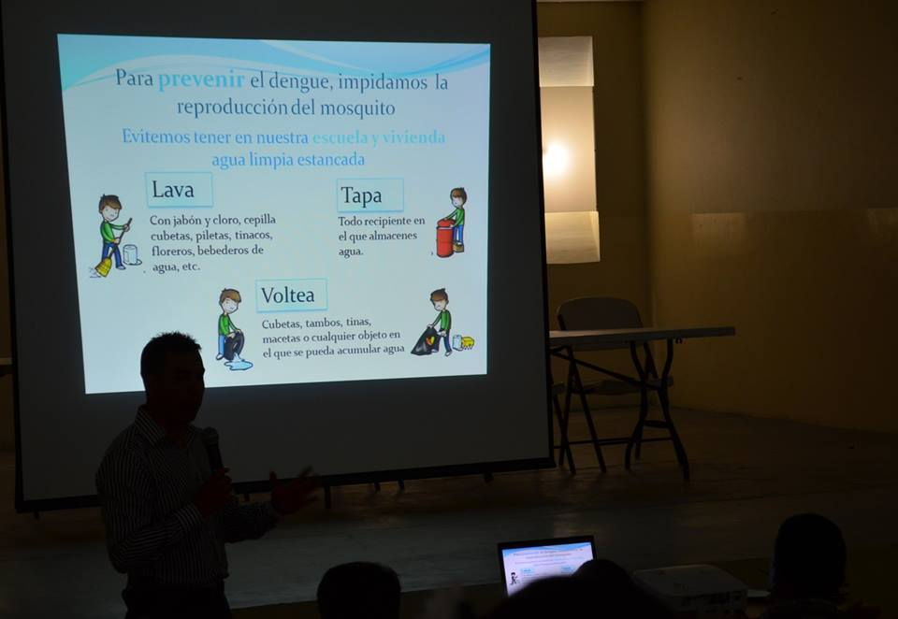
Seguimos trabajando juntos contra el dengue

Slide 10
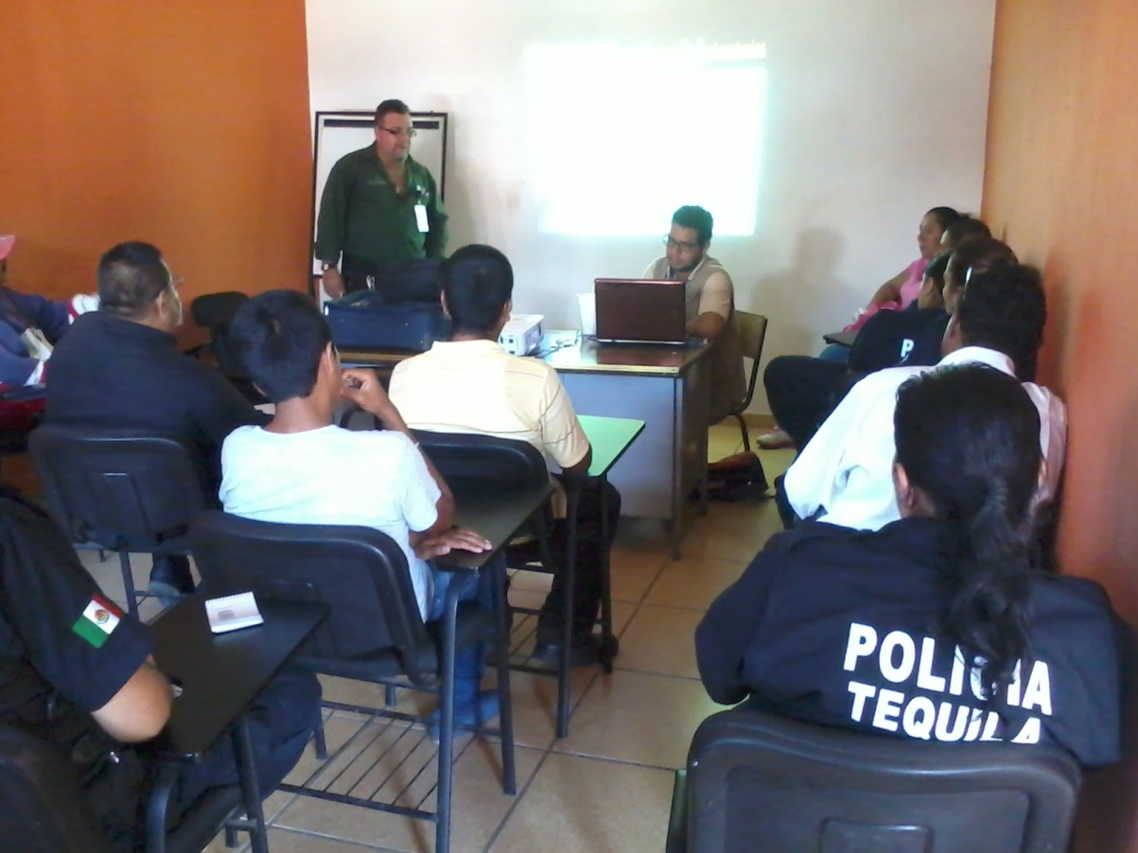
CURSOS DE SESIBILIZACIÓN Y CAPACITACIÓN
Llevamos a cabo cursos de sensibilización y capacitación para prevenir el dengue, enfocado a elementos de Seguridad Pública, Vialidad, Protección Civil, Ecología y Medio Ambiente y Obras Publicas. En esta capacitación se pudo identificar e informar de los lugares de riesgo de criaderos potenciales de los mosquitos en el municipio y trabajamos juntos para reforzar las acciones de control vectorial.

Slide 11
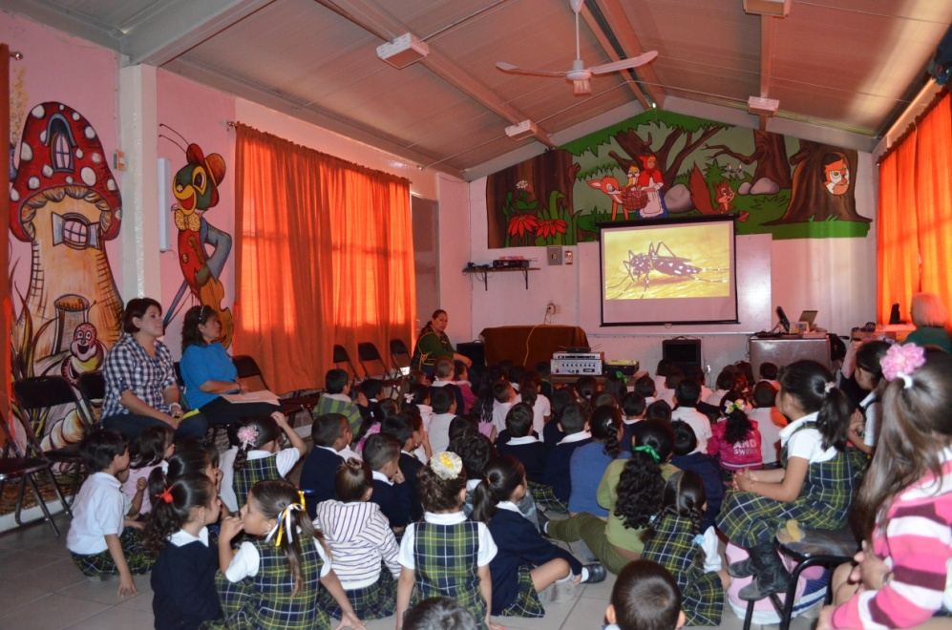
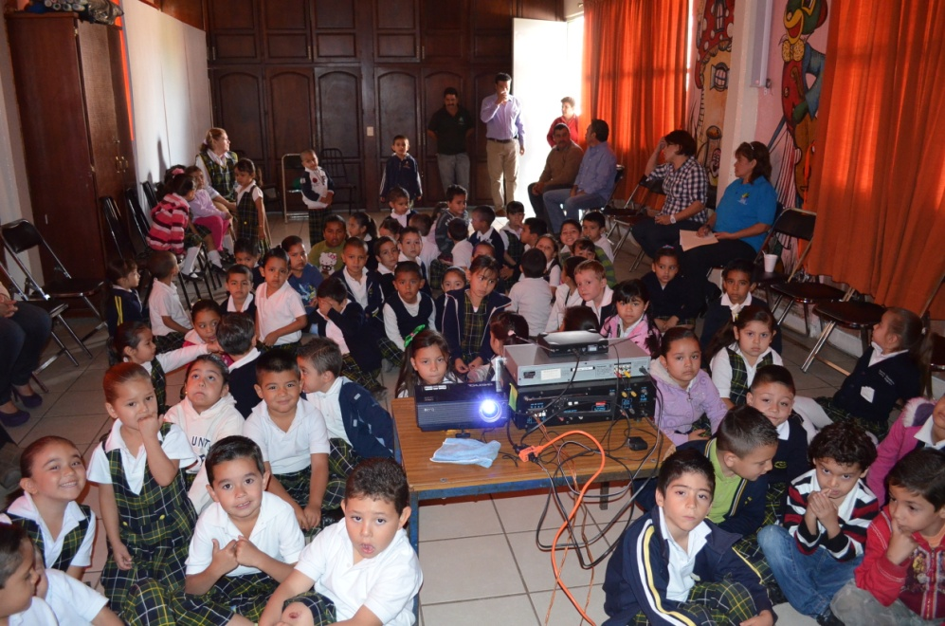
ESCUELAS SE INCORPORAN A LA CAMPAÑA TEQUILA EN LA PREVENCIÓN Y CONTROL DEL DENGUE
Con el propósito de crear una nueva cultura de prevención del dengue en los niños del municipio y estos a su vez lo transmitan a su familia, llevamos a cabo la proyección de un video para prevenir esta enfermedad en diversos Jardines de Niños de nuestro Pueblo Mágico, a cargo del Medico Municipal, quien además invitó a los padres de familia presentes a participar activamente en la campaña en contra del Dengue, por lo que los exhortó a mantener su escuela, casas y calles limpias para de esta manera tener un municipio saludable.

Slide 12
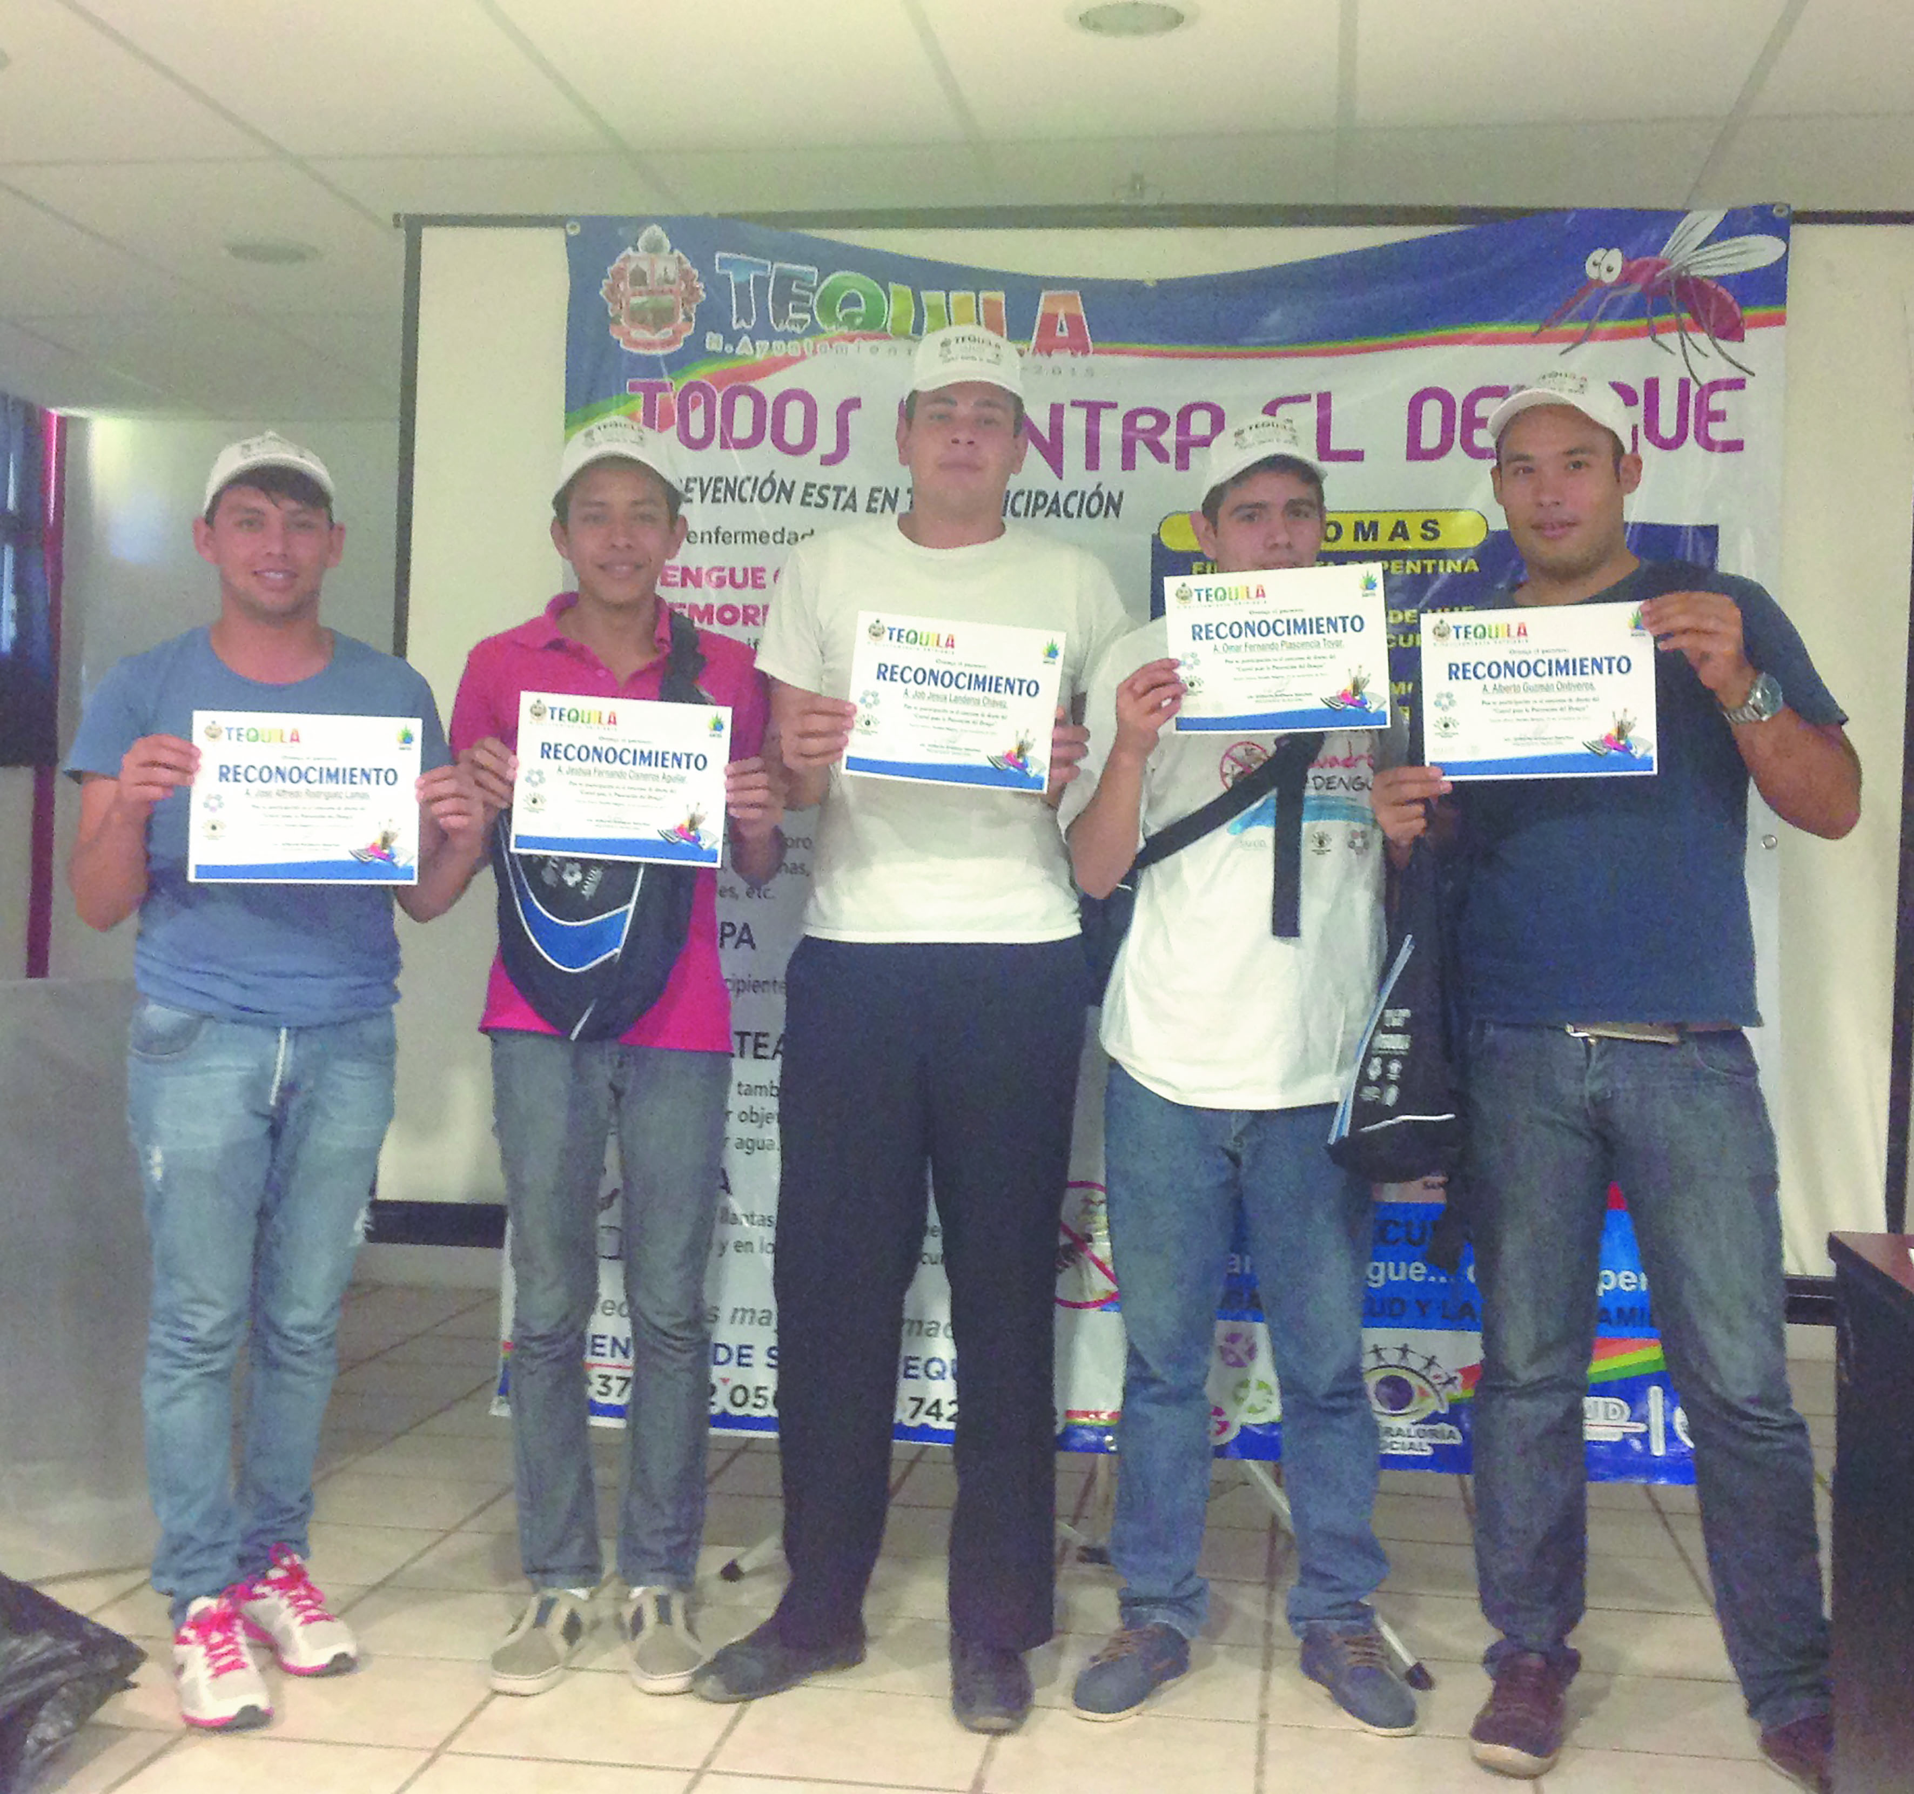
CONCURSO DE CARTEL
“ACCIONES PARA PREVENIR EL DENGUE”
El H Ayuntamiento de Tequila 2012-2015 que encabeza el Lic. Gilberto Arellano Sánchez a través de la Sindicatura Municipal, levo a cabo el día martes 26 de Noviembre, el concurso de Diseño de Cartel “Acciones para Prevenir del Dengue”, en el que participaron alumnos de la Preparatoria Regional de Tequila, resultando ganadores del primer lugar: José Alfredo Rodriguez Lamas y Jeshua Fernando Cisneros Aguilar. Se entregaron como premios; un reproductor mp4 de 4 gb para cada uno, además de un kit promocional. Al segundo y tercer lugar se les obsequió una usb de 4gb. Previo al concurso se brindó una importante plática informativa sobre las acciones de prevención de esta enfermedad en el auditorio de la Preparatoria.
Este concurso tuvo el objetivo de crear conciencia en los jóvenes e involucrarlos en las diferentes acciones que lleva a cabo el gobierno municipal con el objetivo de prevenir la enfermedad del dengue en el municipio.

Slide 13
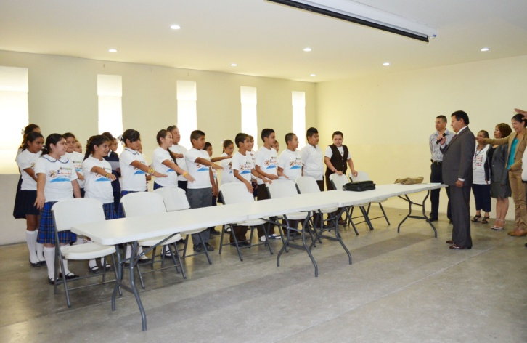
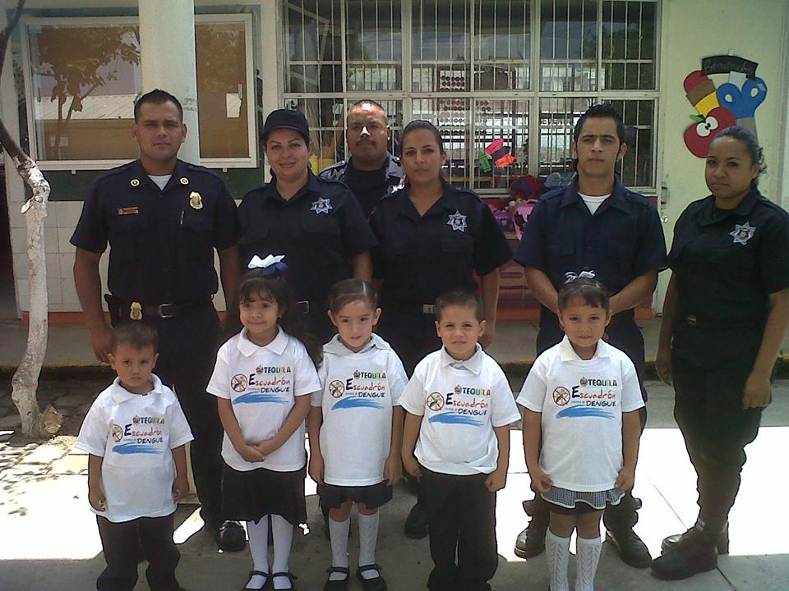
CONFORMACIÓN DE ESCUADRONES CONTRA EL DENGUE EN ESCUELAS
Con la participación de alumnos de diversas escuelas primarias de nuestro municipio se conformó el “Escuadrón contra el dengue”, ello son los vigilantes y promotores de la prevención de ésta enfermedad, además, informan las acciones y medidas que se deberán tomar para prevenirlo. Se les tomó protesta y enseguida se le otorgó un reconocimiento y una playera a cada uno, que los identifica como integrantes del escuadrón.
Escuelas que ya tienen su escuadrón: Escuela Gabriela Mistral, María del Carmen Sauza Mora, Colegio Luis Navarro, Francisco Cuevas Domínguez, Escuadrón 201, Manuel M. Diéguez, Erviro Salazar Alcázar.

Slide 14
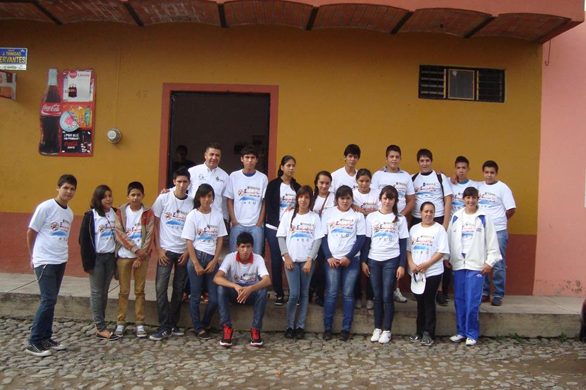
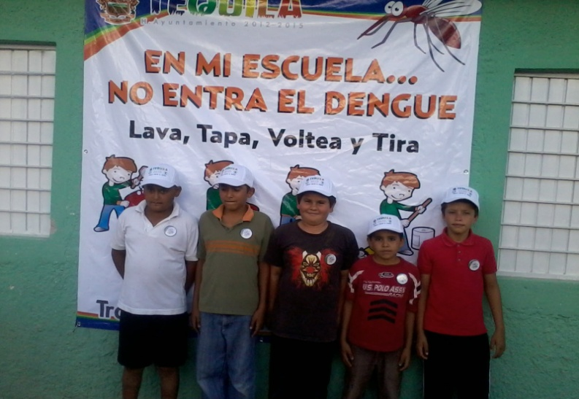
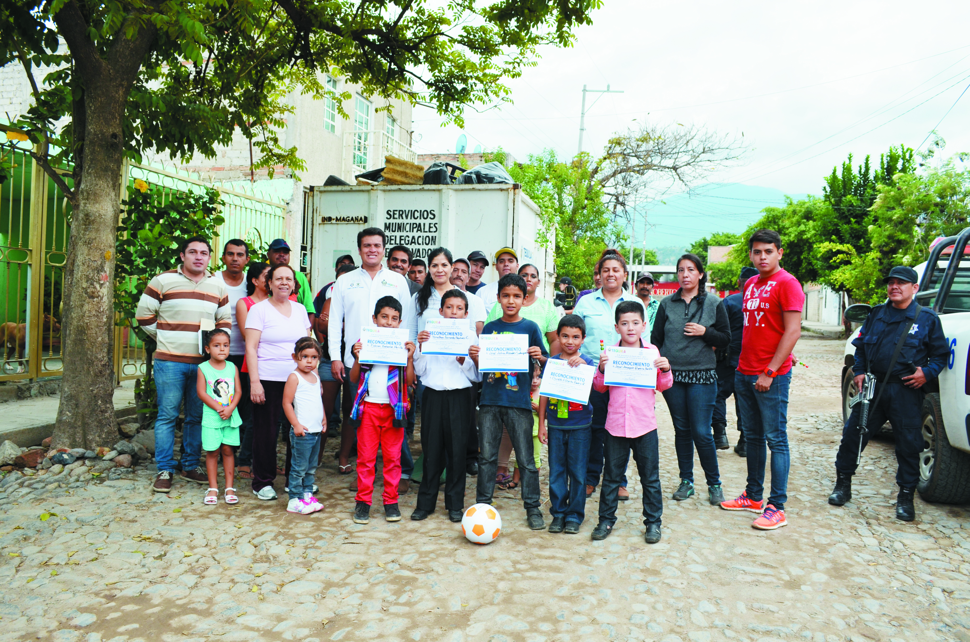

Slide 15
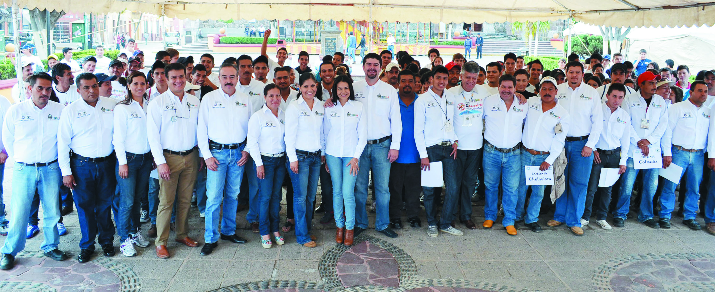
DESCACHARRIZACIÓN MASIVA
Como parte de las intensas acciones que se realizan contra del dengue en el municipio, pusimos en operación una campaña masiva de descacharrización, cuyo objetivo fue eliminar sitios de anidación del mosco transmisor del dengue en los hogares de la colonia El Texcalame.

Slide 16
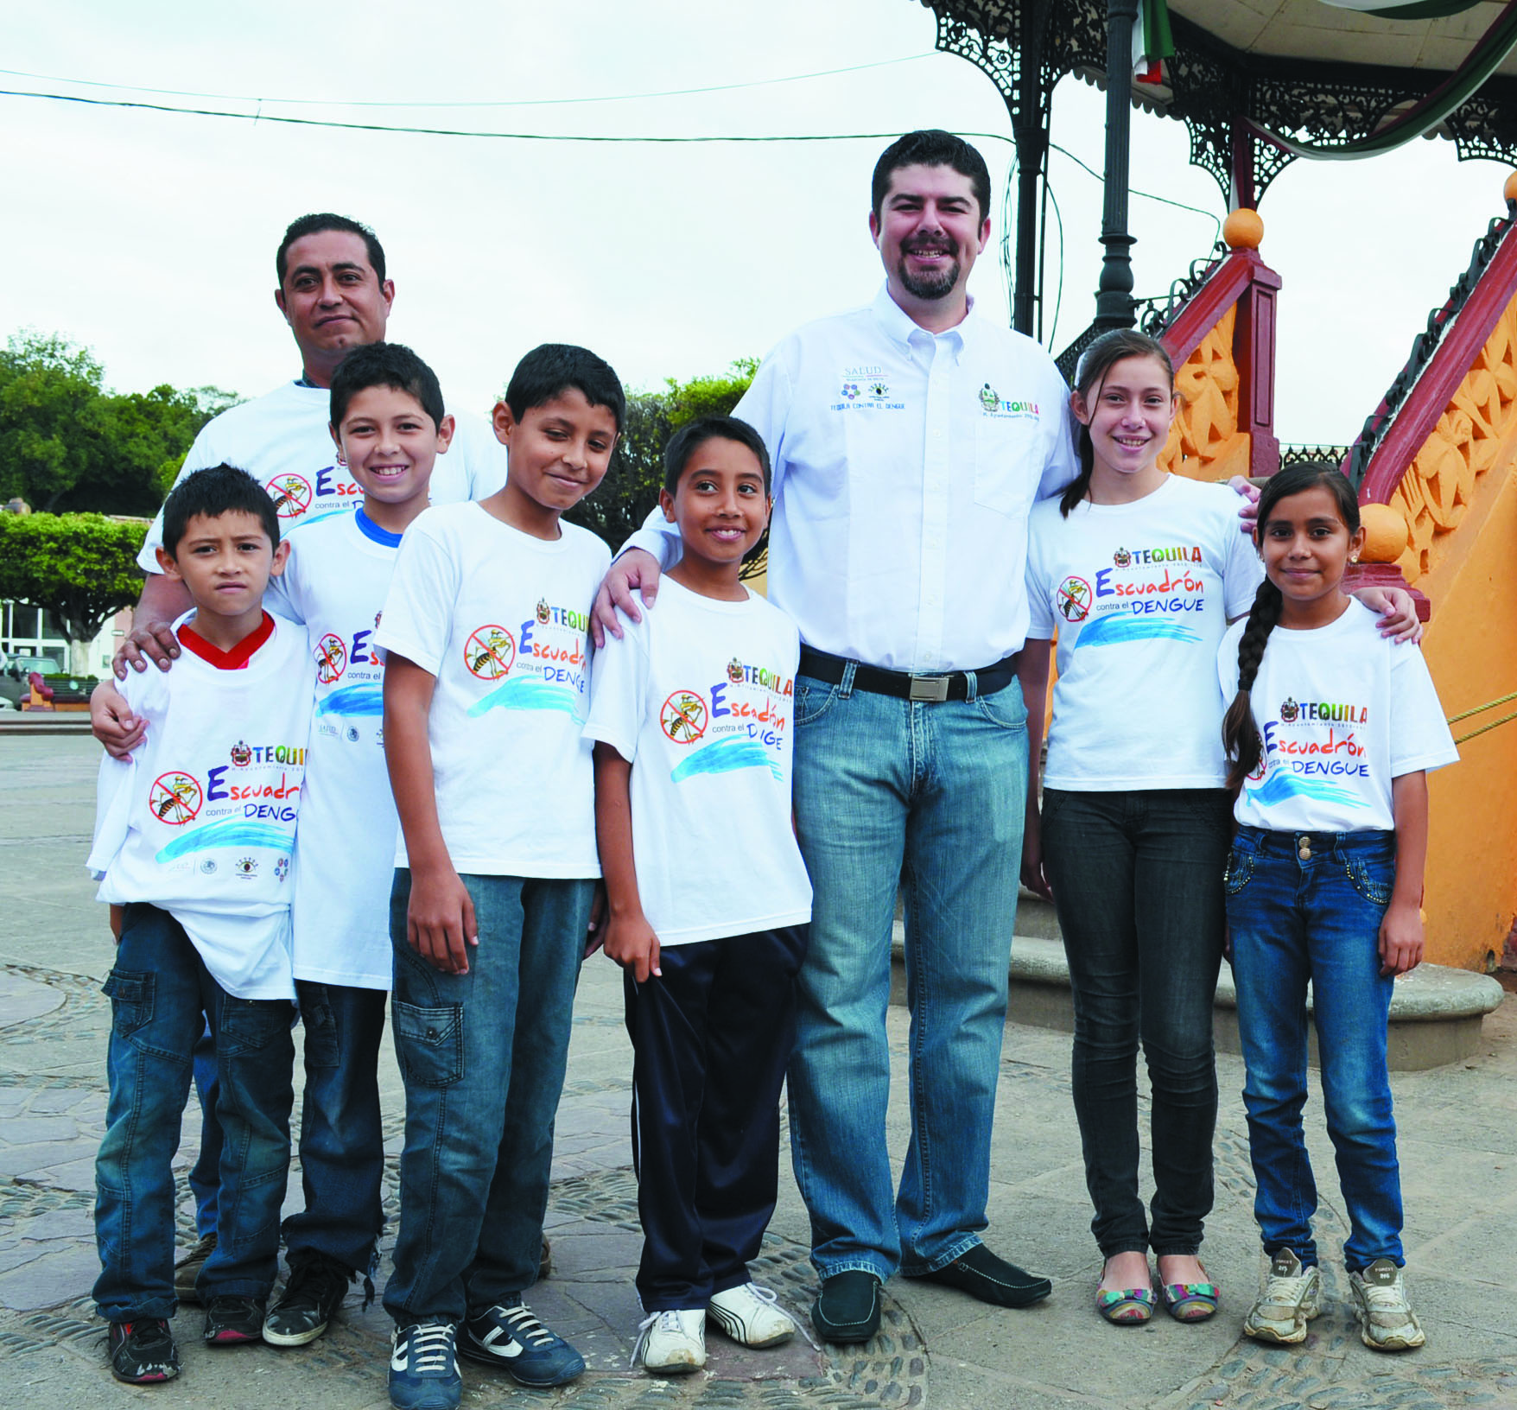
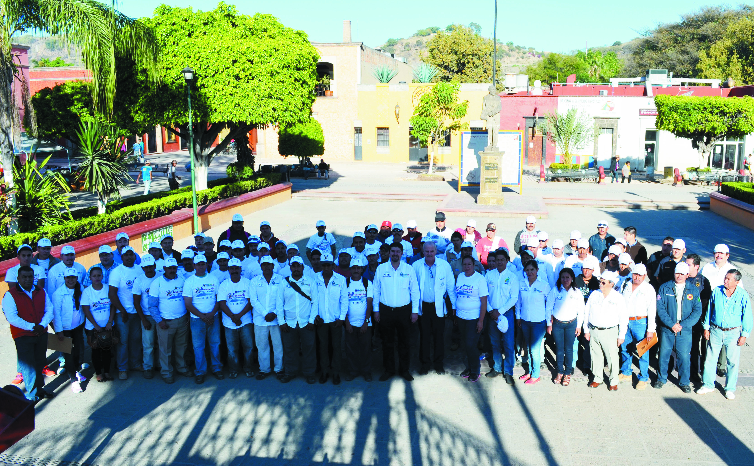
Para garantizar la salud de la población tequilense, es necesario sumar el esfuerzo, voluntad y trabajo de todos, a fin de construir una sólida cultura de la prevención en los ciudadanos, con estas acciones de prevención se busca romper la proliferación del mosquito y evitar así la presencia de enfermos. “Trabajamos juntos por la salud de la ciudadanía e invitamos a las familias a poner su granito de arena y se unan a esta campaña a favor de la salud, que tiene como uno de sus objetivos principales, concientizar a la población para sacar los cacharros que puedan generar criaderos de moscos en las casas”.
Asimismo, dentro de estas actividades, se brinda información sobre cómo prevenir el dengue, su transmisión y el manejo de la enfermedad

Slide 17
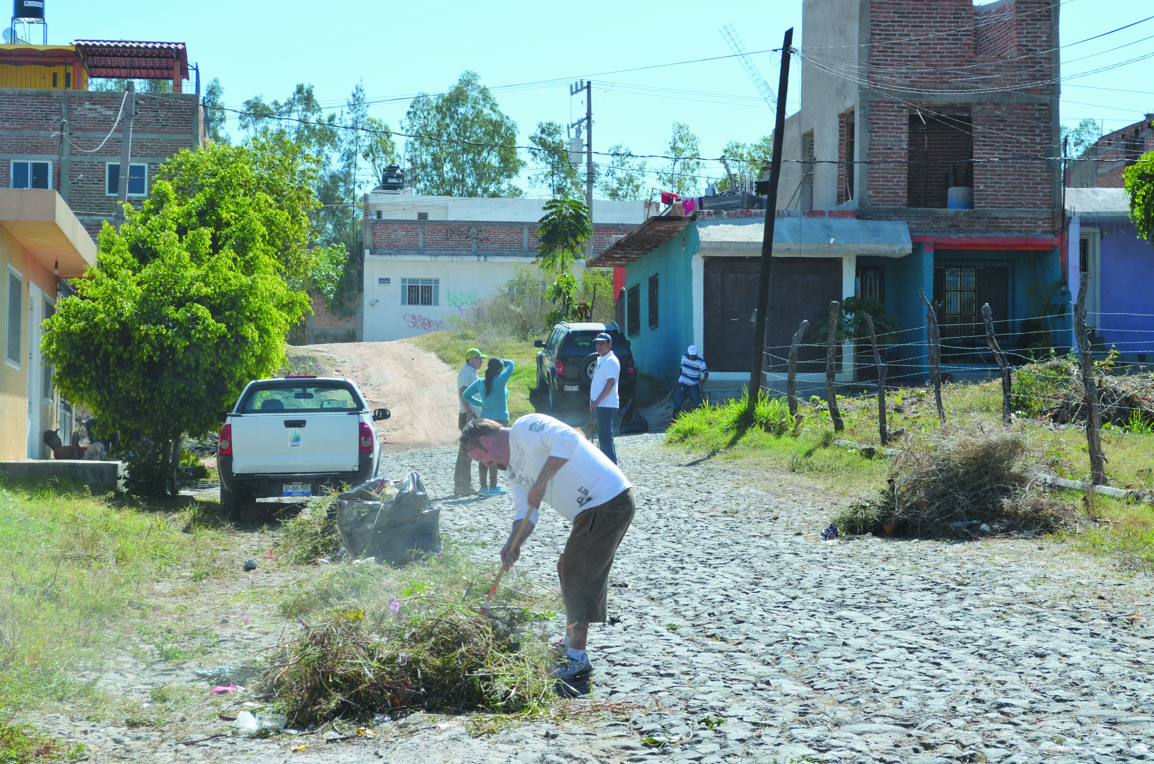
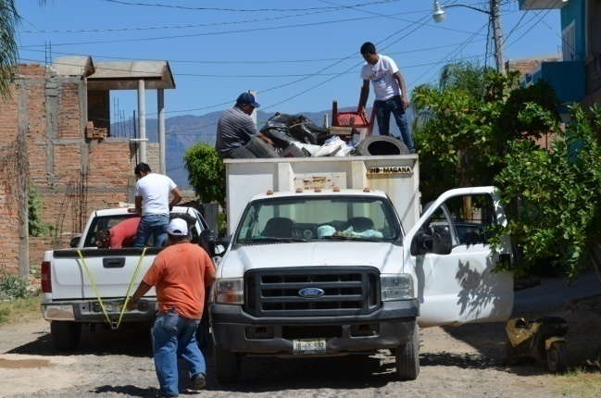
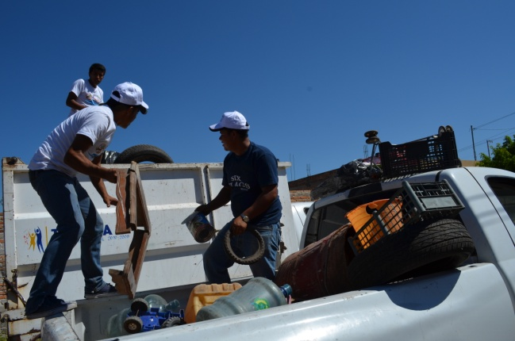
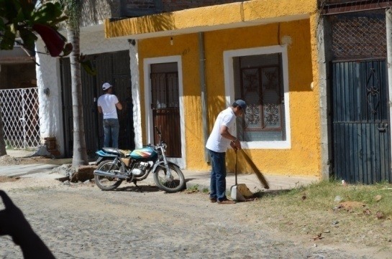
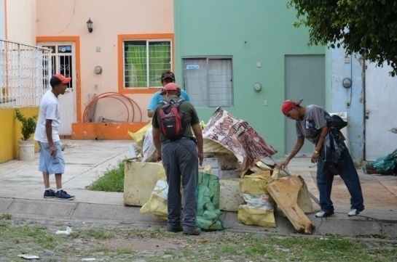
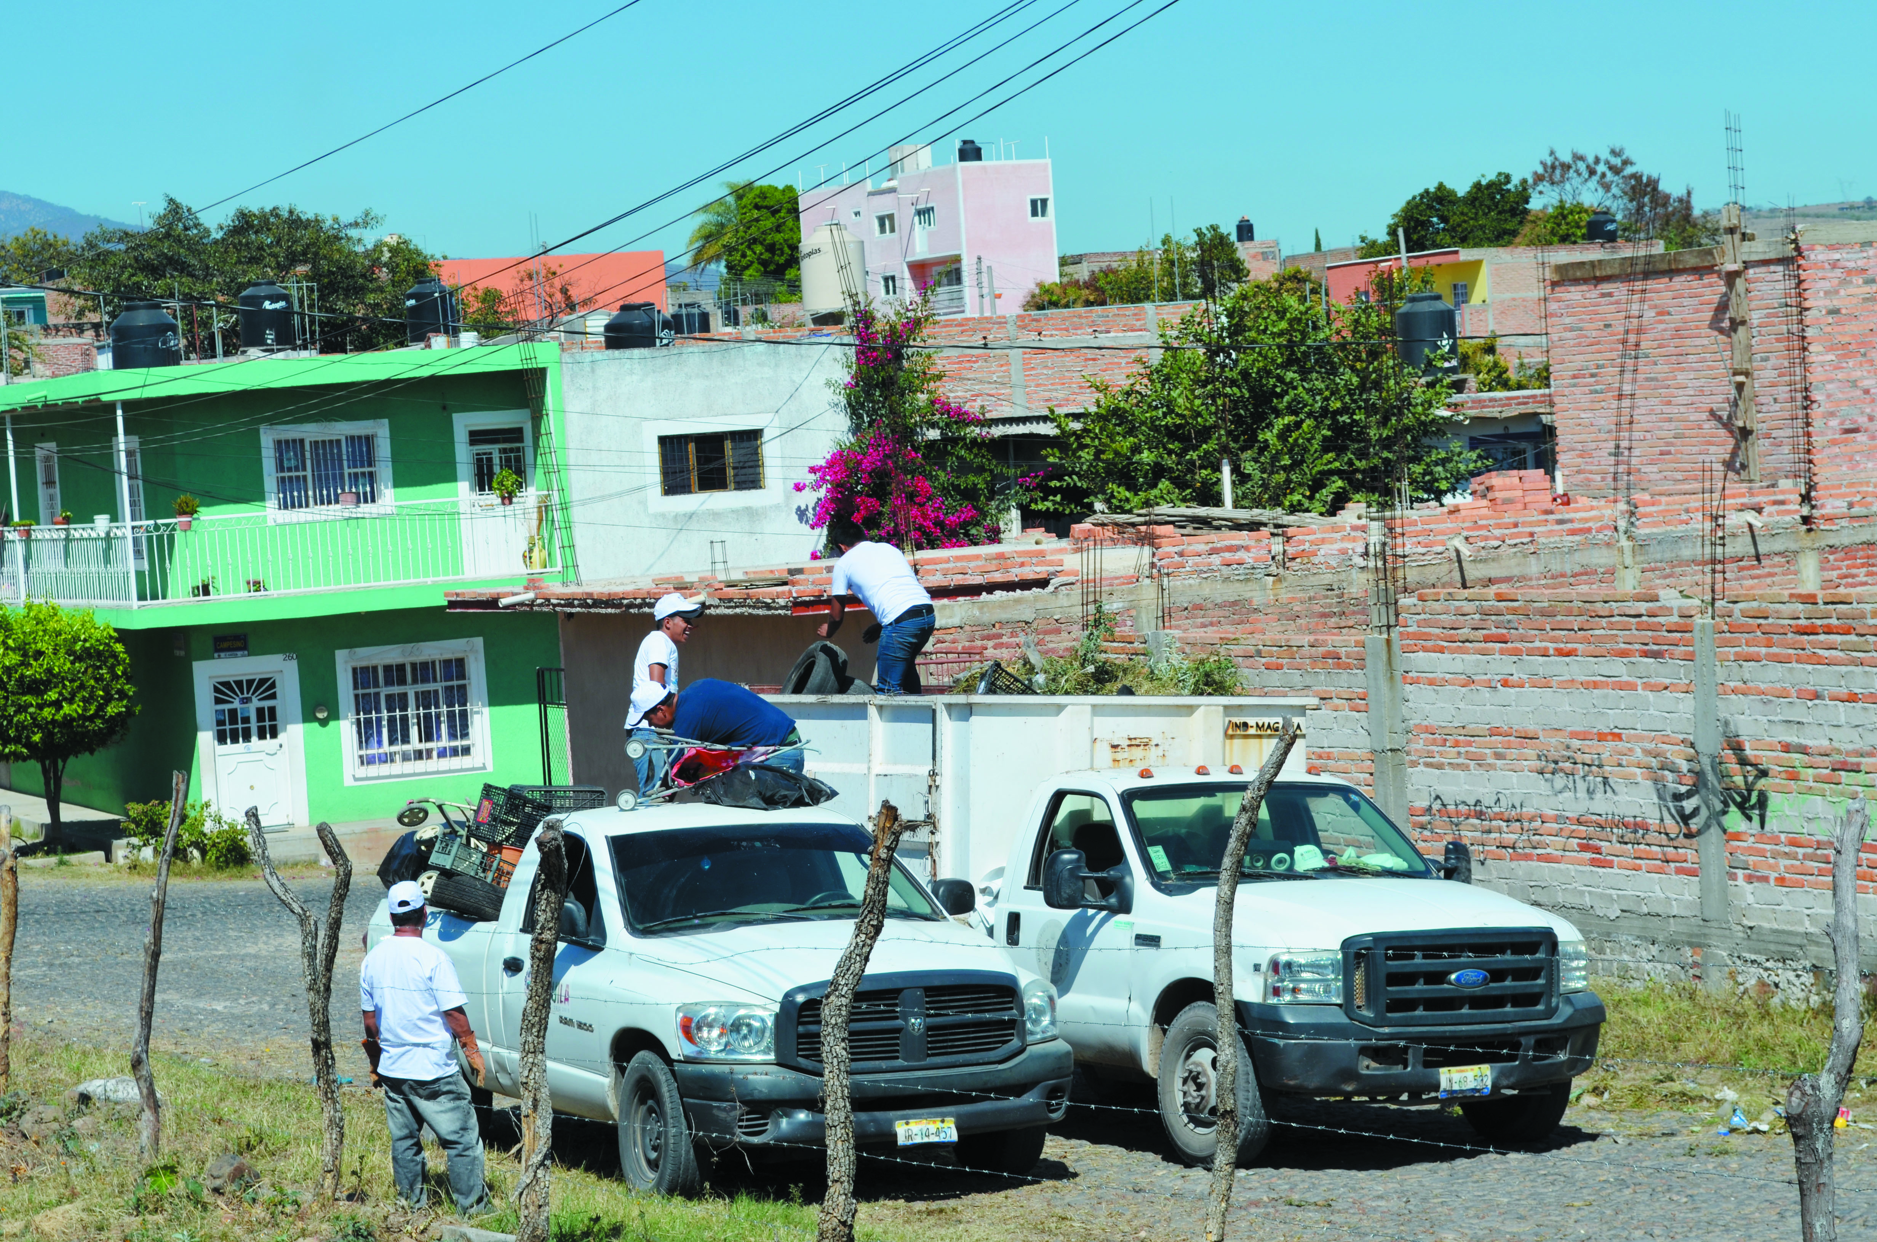
Las brigadas fueron conformadas por personal del Centro de Salud Tequila y Gobierno Municipal, alumnos de la Preparatoria Regional de Tequila, CBTA 106, Instituto Tecnológico Superior de Tequilla, Universidad Regional de Tequila y la unión de comerciantes ambulantes, quienes realizaron una larga y exitosa jornada de trabajo, donde visitaron cada casa de esta colonia, al final lograron reunir trece toneladas de cacharros.
De esta forma el actual Ayuntamiento de Tequila, sigue trabajando arduamente para mantener la incidencia del dengue en mínimos niveles en este 2014. ¡Todos juntos contra el dengue!

Slide 18
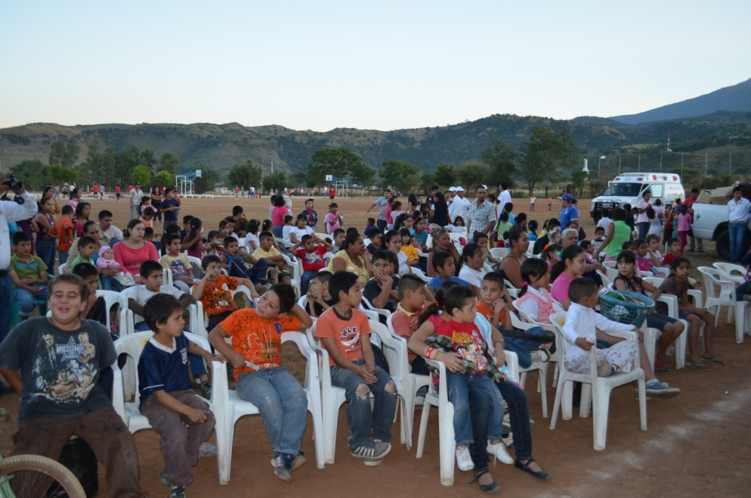
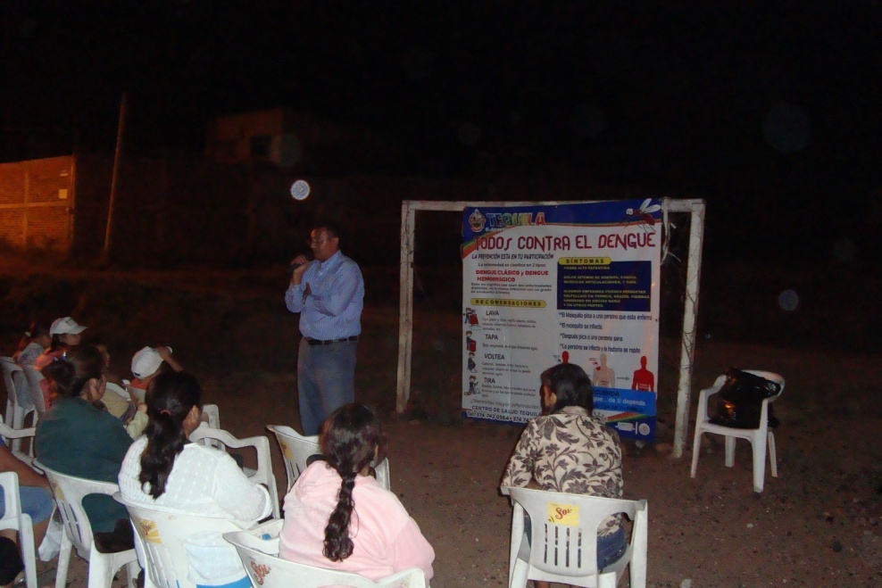
REUNIONES EN COLONIAS
En coordinación con el centro de salud intensificamos acciones contra el dengue en colonias de la cabecera municipal, llevando a cabo reuniones periódicas informativas con la firme intención de procurar la salud de la población en general, ya que la lucha contra el dengue es tarea de todos.

Slide 19
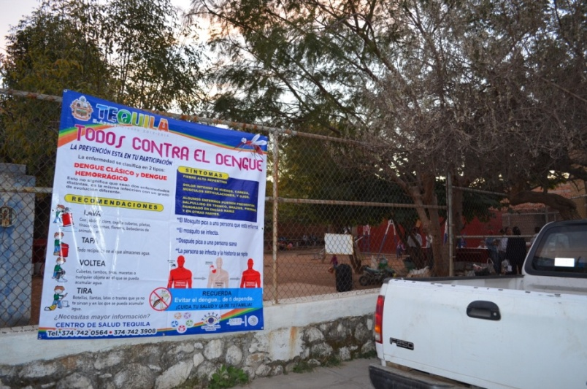
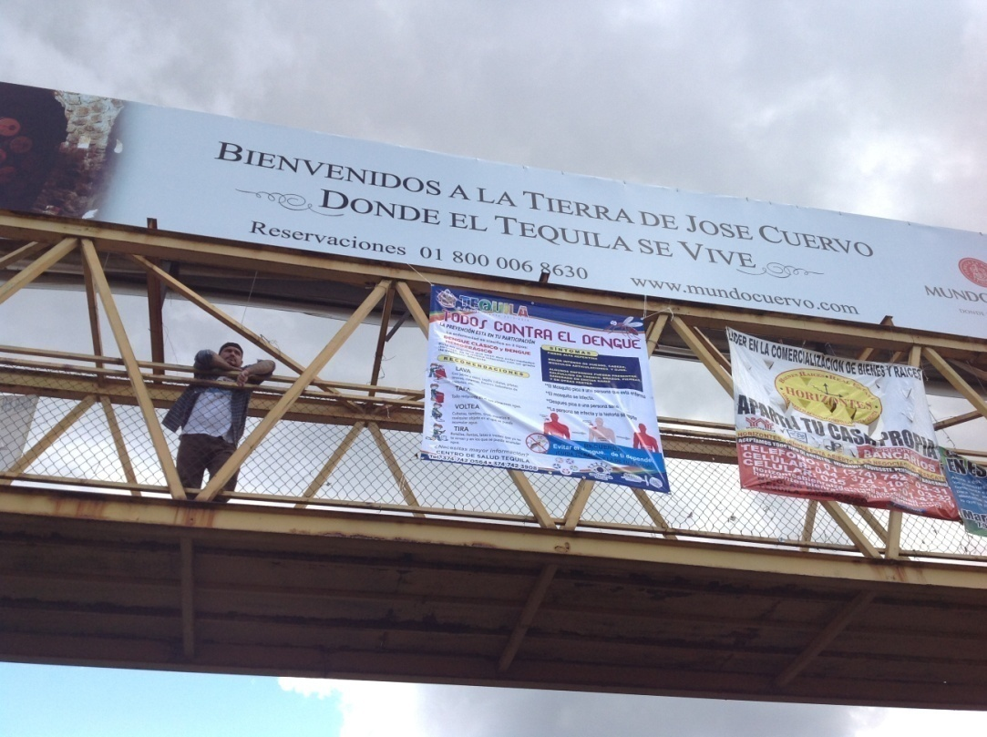
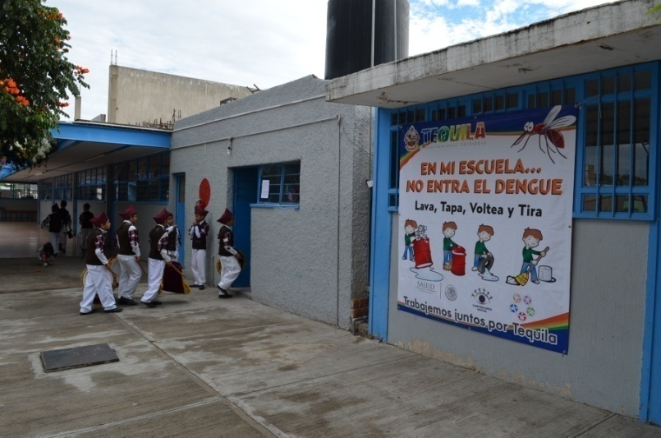
COLOCACIÓN DE LONAS EN ESCUELAS Y PUNTOS ESTRATÉGICOS
Seguimos trabajando juntos contra el dengue y con el objetivo de crear una nueva cultura en los niños, jóvenes estudiantes y población en general, colocando lonas en escuelas y puntos estratégicos de la cabecera municipal para concientizar a la ciudadanía.

Slide 20
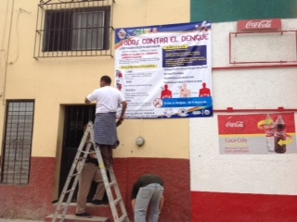
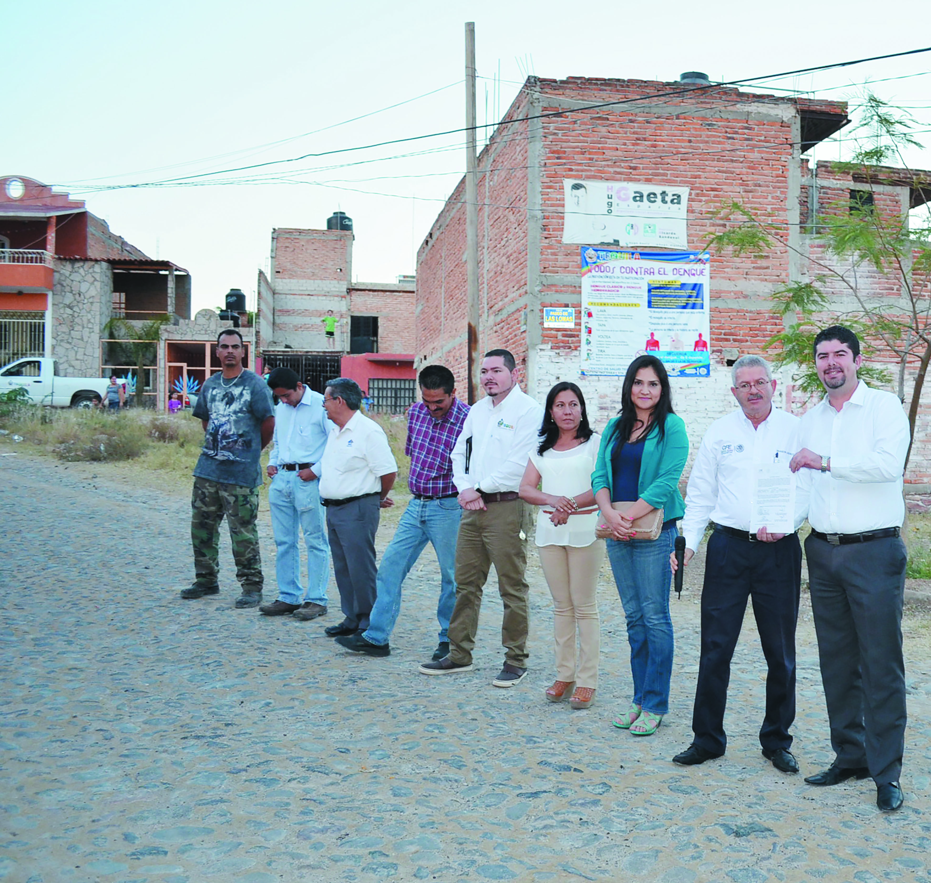
El Gobierno municipal con el proyecto: “Tequila en la prevención y control contra el dengue”, ha otorgado importantes beneficios para nuestra población. Recuerda lava, tapa, voltea o tira. Eliminemos los criaderos del zancudo del dengue ¡Juntos por un Tequila más sano!

Slide 21
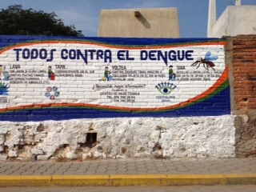
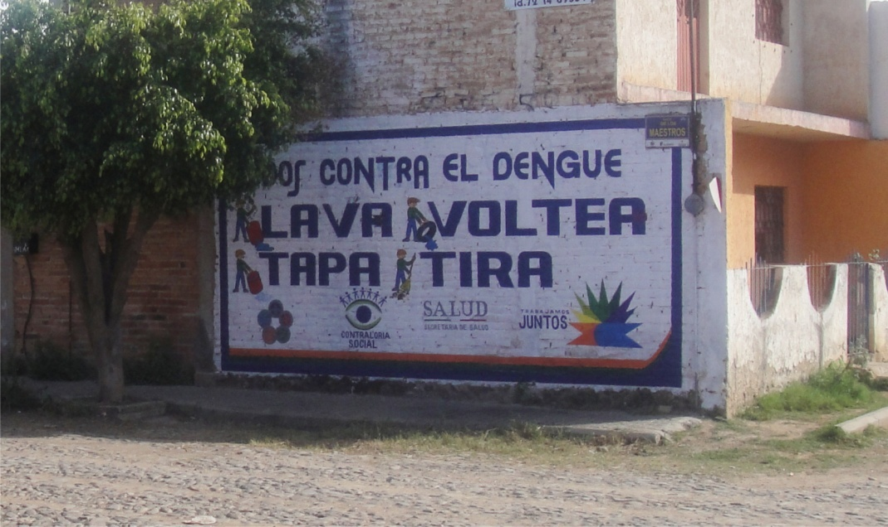
PINTA DE BARDAS EN CABECERA
MUNICIPAL
Los integrantes del comité Municipal de Salud, han implementado estrategias con el único fin de concientizar a la población y prevenir el Dengue. Para lo cual se inicio con la pinta de bardas en la cabecera municipal con información alusiva a la prevención del Dengue, de manera que este enterada toda la ciudadanía.

Slide 22
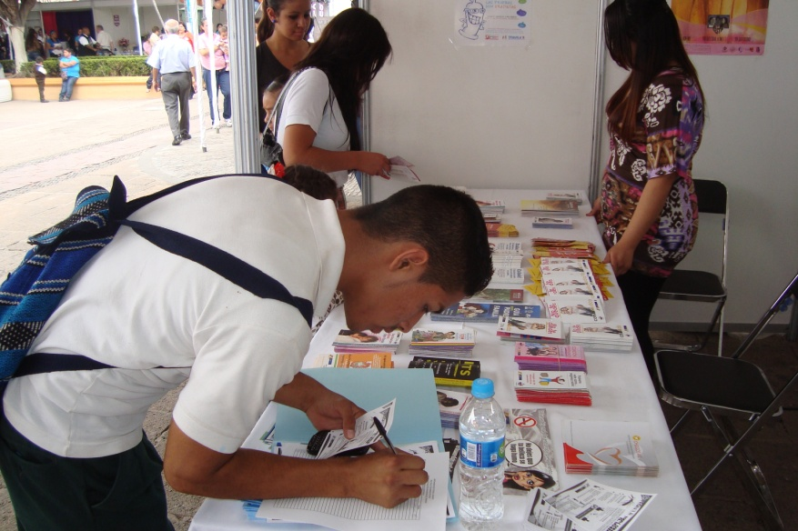
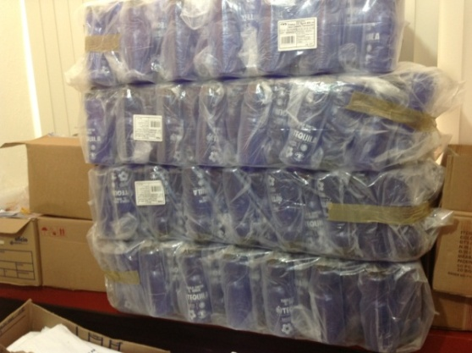
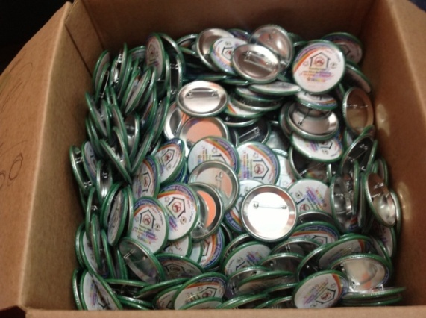
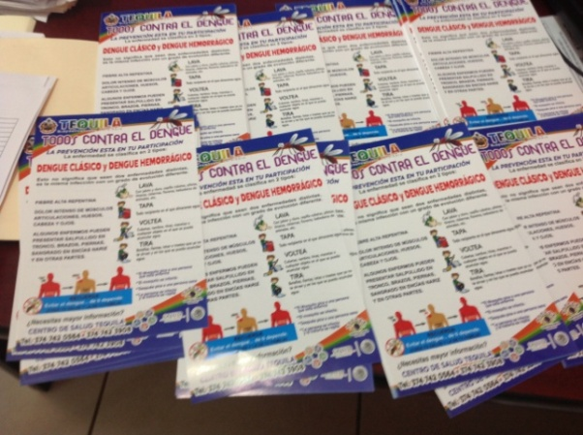
ENTREGA DE MATERIAL PROMOCIONAL
Con el objetivo de fortalecer las líneas estratégicas de acción, entregamos material promocional y de identificación a todas las partes involucradas en la campaña “Tequila en la Prevención y Control del Dengue” tales como: Direcciones del Ayuntamiento de Tequila, Brigadas del Centro de Salud, Escuadrones Infantiles Antidengue y grupos de Voluntarios mismos que incluyeron, camisas, Trípticos, Volantes, Botones y Gorras entre otros.

Slide 23
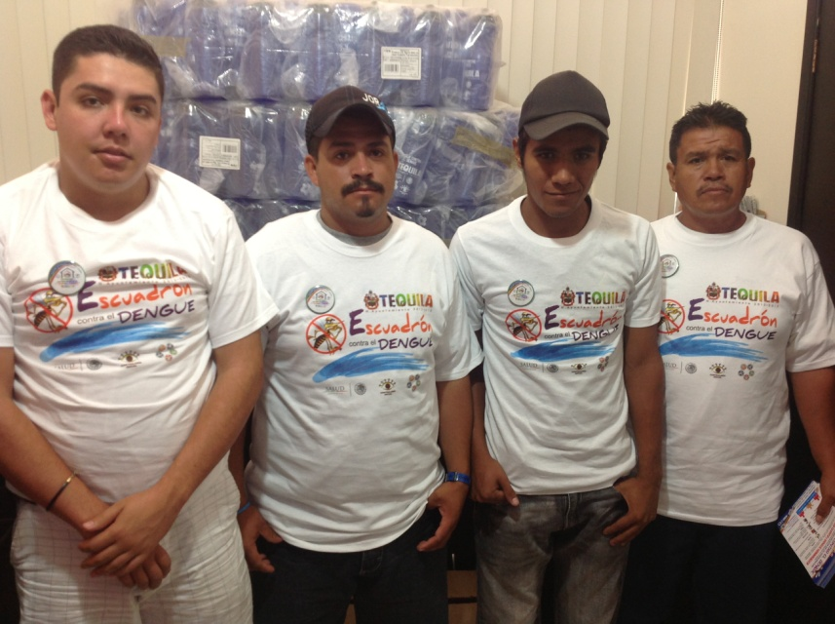
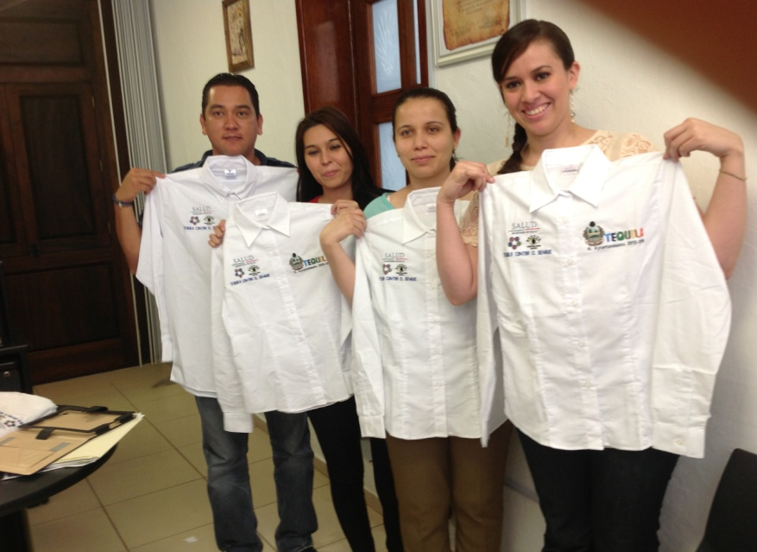
Invitamos a la población en general a conservar patios y azoteas limpios evitando almacenar objetos que puedan servir de criaderos al zancudo, eliminar recipientes que acumulen agua (llantas usadas, cubetas, juguetes viejos, corcholatas, etc.), cambiar el agua de los floreros diariamente, rellenar con tierra los charcos de agua, quitar la maleza que crece alrededor de la casa, lavar tanques y depósitos de agua cada ocho días y mantenerlos tapados, instalar mosquiteros en puertas y ventanas, pero sobre todo permitir que la brigada de salud debidamente identificada, entre a sus domicilios mismos que colocan abate en los contenedores de agua y proporcionan la información sobre la manera de prevenir y cuidar nuestra salud.

Slide 24
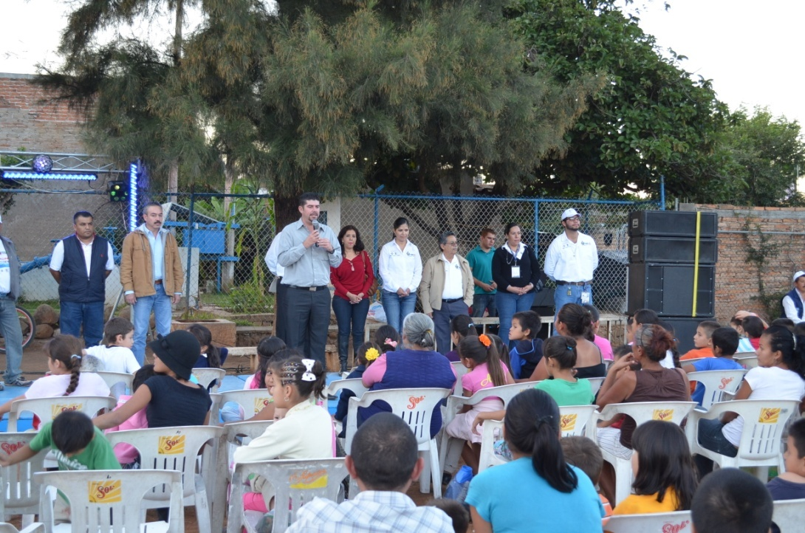
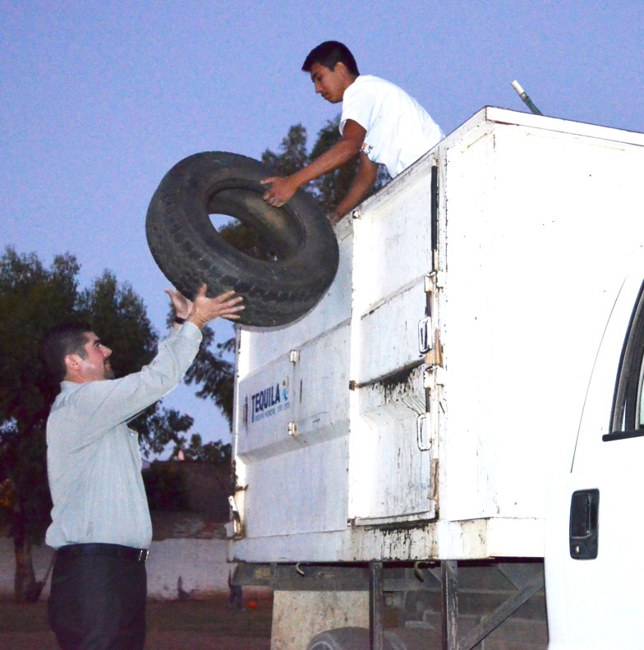
INNOVADORA CAMPAÑA DE DESCACHARRIZACIÓN - CANJE DE JUGUETES
Como parte de una innovadora estrategia de participación comunitaria que se viene impulsando en nuestro Pueblo Mágico en relación a la prevención y control del mosco del Dengue, llevamos a cabo diferentes eventos en colonias y comunidades con la finalidad de que los niños en compañía de sus padres canjearan una llanta o cacharros por un juguete.

Slide 25
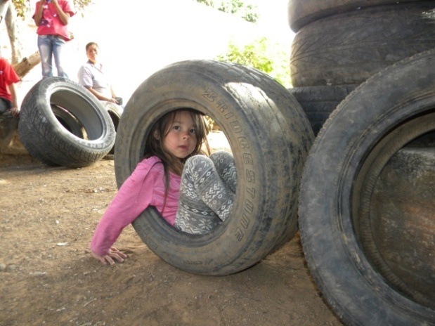
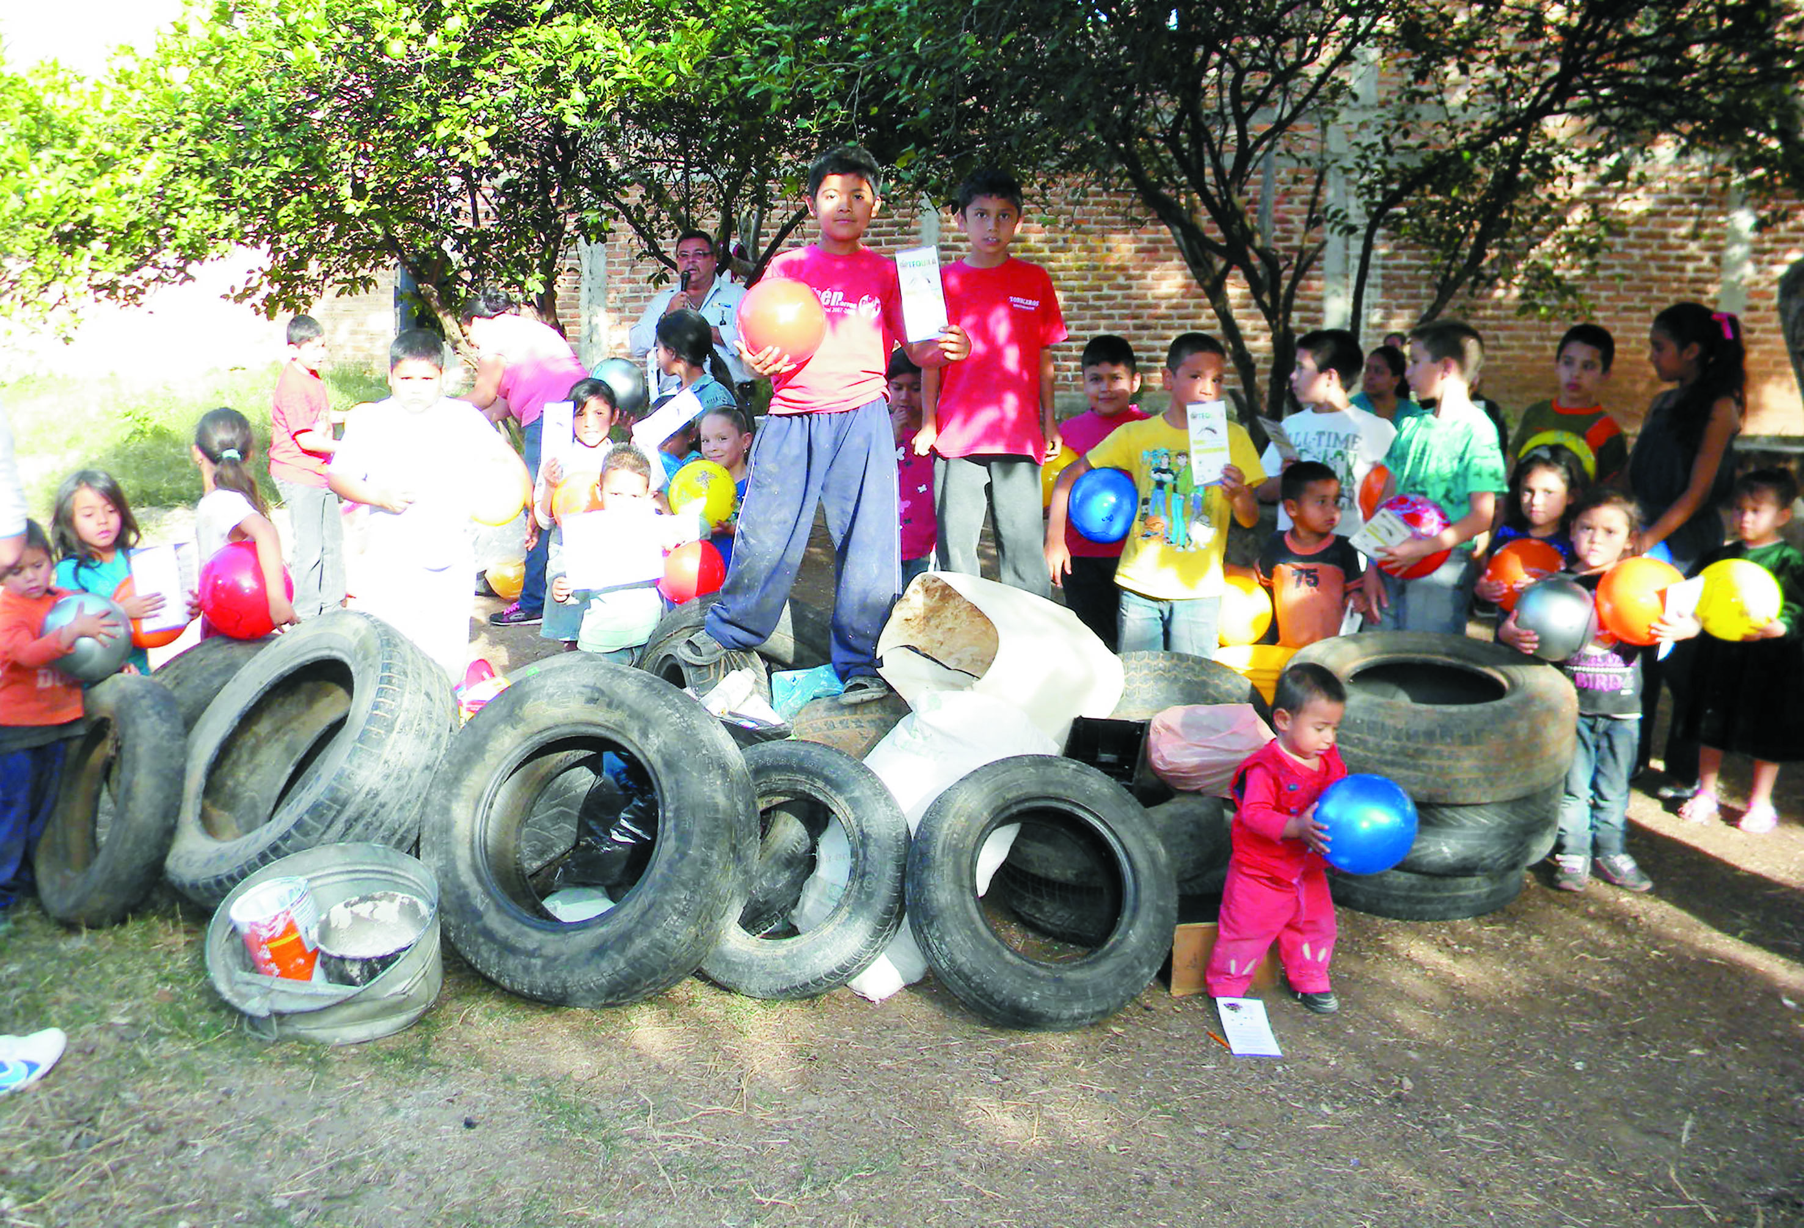
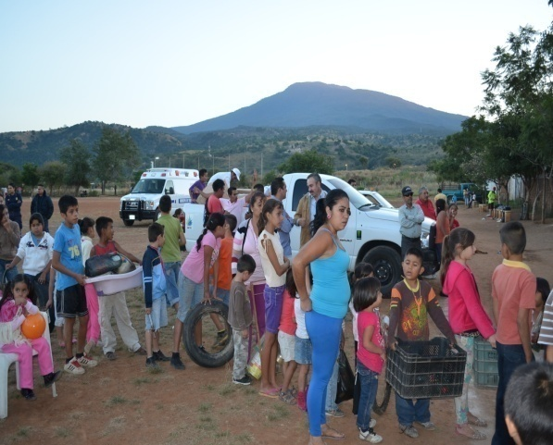
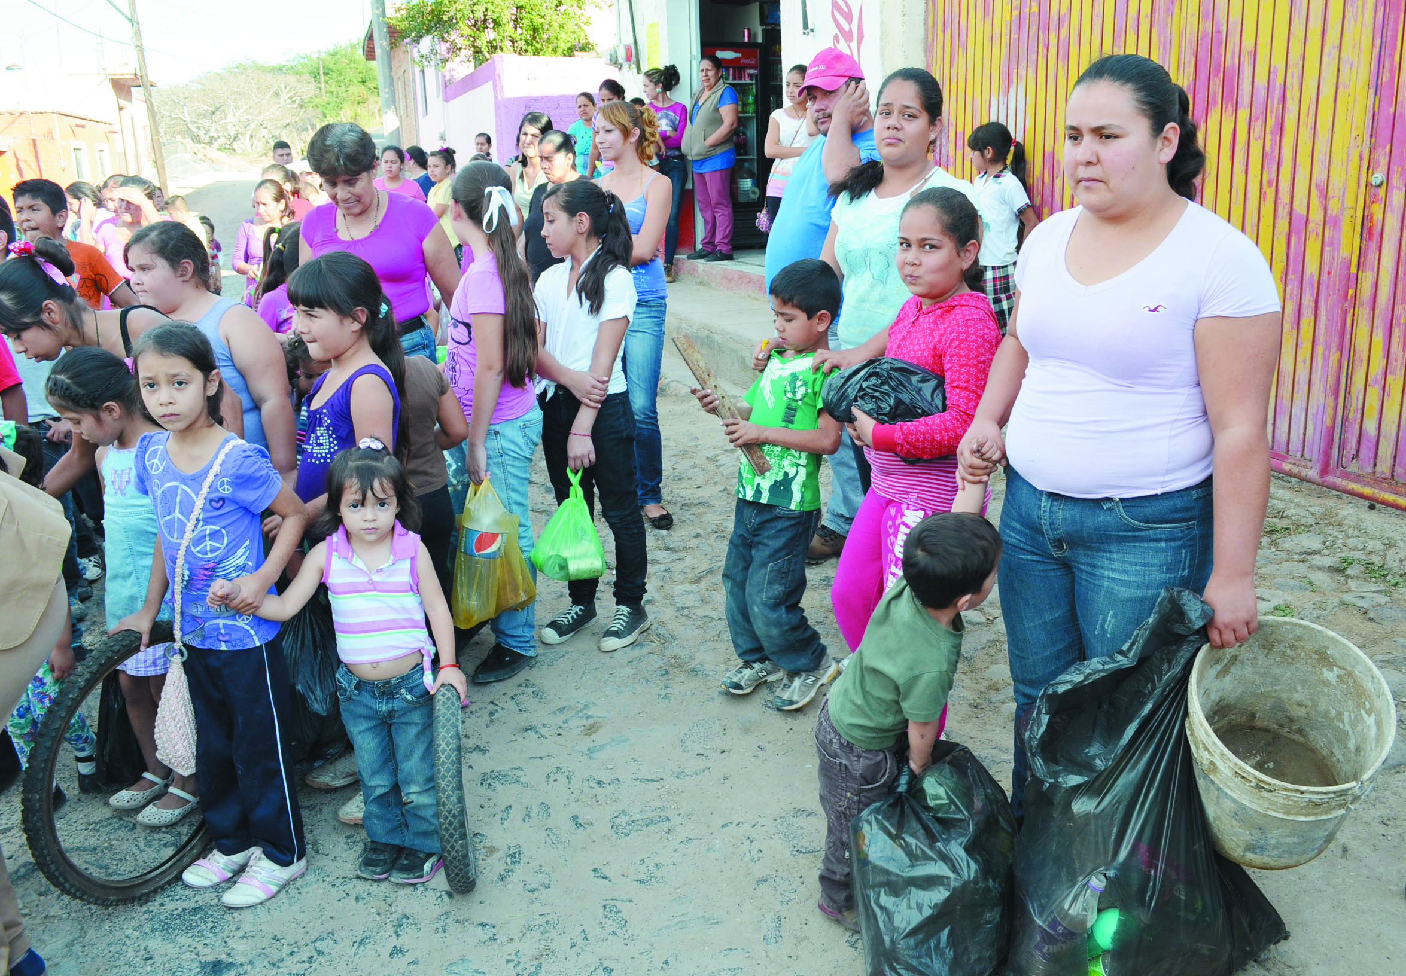
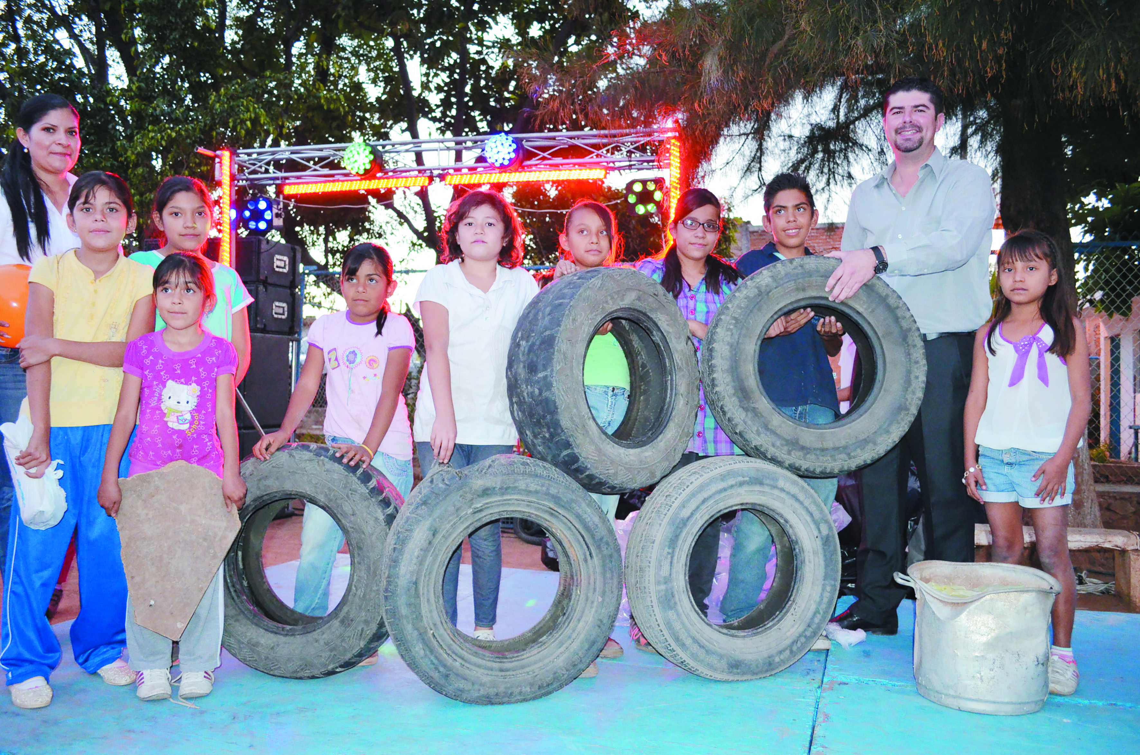

Gracias al esfuerzo, voluntad e intenso trabajo que realiza Gobierno Municipal que encabeza Presidente Gilberto Arellano Sánchez, junto con la ciudadanía para la erradicación el zancudo que trasmite la enfermedad del Dengue, cada vez son más las personas que se involucran en esta campaña que continúa llevándose a cabo en diferentes puntos de la cabecera municipal.

Slide 26

Estas acciones se han realizado con éxito y contribuyen para mejorar la salud de la ciudadanía dentro del proyecto “Tequila en la Prevención y Control del Dengue”

Slide 27


DESCACHARRIZACIÓN, SENSIBILIZACIÓN CASA HABITACION
Realizar acciones en favor de los habitantes del municipio de Tequila con el fin de prevenir, controlar y eliminar los criaderos del mosco que trasmite el virus del Dengue, es el objetivo principal de la campaña denominada TEQUILA EN PREVENCIÓN DEL DENGUE.
El Gobierno Municipal a través del sector salud, continúa desarrollando jornadas de descacharrización en las viviendas, es importante que la población se involucre y contribuya en la limpieza de sus casas para erradicar el dengue. “La principal estrategia para combatir la enfermedad del dengue, sigue siendo la prevención desde cada hogar”.

Slide 28


Al final se coloca una calcomanía para identificar que es un hogar libre del DENGUE.

Slide 29


JORNADA DE LIMPIEZA EN EL PANTEÓN MUNICIPAL
A través de las Direcciones de Servicios Generales, Obras Públicas, Ecología y Aseo Público, Parques y Jardines, así como los Escuadrones Antidengue de la Preparatoria Regional de tequila y CBTA 106, coordinadamente se han dado la tarea de realizar trabajos de limpieza en las instalaciones del panteón municipal, reparaciones generales, poda de árboles, retiro de maleza que crece alrededor de los caminos y tumbas del camposanto, a fin de tenerlo en óptimas condiciones para recibir a la ciudadanía.

Slide 30



Slide 31


JORNADAS DE DESCACHARRIZACIÓN EN LAS COLONIAS
Con el apoyo de la brigada municipal de salud, los escuadrones antidengue y la importante participación de los vecinos, juntos seguimos llevando a cabo arduas labores de descacharrización casa por casa, limpieza de calles y lotes baldíos, en diferentes colonias de nuestro municipio. Pero sobre todo tenemos el firme objetivo de concientizar a la población para evitar que en sus domicilios acumulen recipientes y cacharros que puedan contener agua limpia, lugar donde se puede reproducir el Zancudo del DENGUE.

Slide 32






“En la sociedad debe existir una conciencia sobre el almacenamiento de agua limpia y a la indebida acumulación de desechos sólidos. Con estos sencillos pasos y trabajando juntos podemos prevenir el DENGUE”

Slide 33


PARTICIPACIÓN DE PRESIDENTES DE COLONIAS
Con el objetivo principal de redoblar esfuerzos, trabajar intensamente y junto con la ciudadanía, para evitar la propagación del dengue, los presidentes de diversas colonias de la cabecera municipal, participan de forma activa durante las arduas jornadas de descaharrizaciones dentro de la campaña: Tequila en la Prevención y Control del Dengue

Slide 34

1 DE MARZO SE ESTABLECIÓ, ANTE EL CABILDO EL DÍA MUNICIPAL EN LA LUCHA CONTRA EL DENGUE
Con el propósito de evitar en nuestro municipio la incidencias de enfermos por el contagio del mosquito que trasmite el DENGUE, el Ayuntamiento de Tequila 2012 -2015 a través de la Comisión de Salud y en coordinación con el Centro de Salud, se declaró ante Cabildo, el Día Municipal de la Lucha Contra el Dengue en Tequila, con el objetivo de focalizar las acciones de concientización, involucrando a las direcciones del gobierno municipal y exhortando a la población en general a unirse a los trabajos de prevención en la Campaña de “Descacharrización, Saneamiento de Calles y Lotes Baldíos”.

Slide 35



DIFUSIÓN EN IMPRESOS Y REDES SOCIALES
Con el propósito de evitar en nuestro municipio la incidencias de enfermos por el contagio del mosquito que trasmite el DENGUE, realizamos de forma permanente la difusión en medios impresos, perifoneo y en redes sociales, la información preventiva de esta enfermedad, así como de los arduos trabajos de prevención y concientización a la población en la Campaña de “Descacharrización, Saneamiento de Calles y Lotes Baldíos”.

Slide 36




Slide 37




Slide 38

CANCIÓN CONTRA EL DENGUE
Una de las estrategias que se implementaron para este proyecto fue la adaptación de la canción del género grupero “El Coco No” x “El dengue no”, con letra alusiva a la lucha contra el dengue, resultando todo un éxito dentro de las acciones llevadas a cabo dentro de esta campaña como perifoneo preventivo.

Slide 39

CONCLUSIONES
La prevención del dengue ha sido un trabajo decidido y permanente durante el año 2013 y 2014 en la actual administración, así mismo se pide a la ciudadanía su participación para fortalecer las acciones que se realizan con el compromiso de disminuir los casos de dengue en Tequila. Trabajar juntos por un municipio sin dengue.
Ante los 6 casos de fiebre hemorrágica por dengue comparado con los 246 casos al cierre del año anterior, es notable el control de la coordinación del proyecto. Las personas acuden con mayor oportunidad, el 98% conoce que es el dengue y cómo prevenirlo, los médicos particulares notifican casos probables de manera oportuna, autoridades municipales y de salud trabajan juntas en el control de brotes, existe cambio de actitud en el personal involucrado (Ecología, Parques y Jardines, Aseo Público, Obras Públicas, Panteones, Seguridad Pública, Vialidad, Protección Civil, Patio Limpio y Vectores ambos de la Secretaría de Salud). Hoy existe mayor participación y conciencia social.

